Slide 1
Technologia i organizacja robót - literatura
Jaworski K. M.: Podstawy organizacji budowy. Wydawnictwo Naukowe PWN, Warszawa 2004.
Jaworski K.M.: Metodologia projektowania realizacji budowy. PWN, Warszawa 1999.
A. Dyżewski – Technologia i organizacja budowy. Arkady. Warszawa 1990
Rowiński – Technologia i organizacja procesów inżynieryjnych budownictwa miejskiego. Wyd. Pol. Śląskiej
Ustawa – Prawo budowlane – tekst jednolity Sejm – akty prawne
Warunki techniczne wykonywania i odbioru robót budowlanych - redakcja A.Ujma Verlag Dashofer
Specyfikacje techniczne wykonywania i odbioru robót budowlanych; branżowe według wytycznych
T. Przechodzień-Roboty ziemne w zimie. Wyd. Arkady

Slide 2
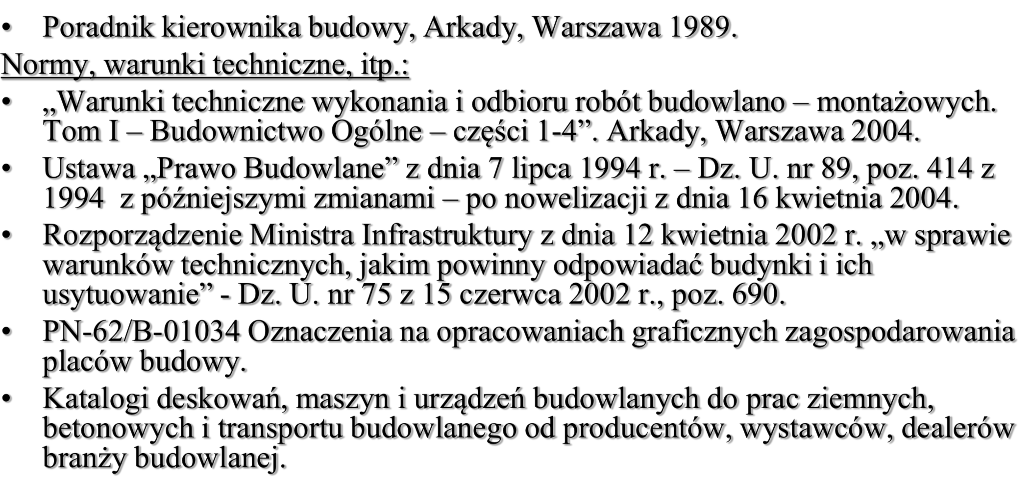
cd. - literatura

Slide 3
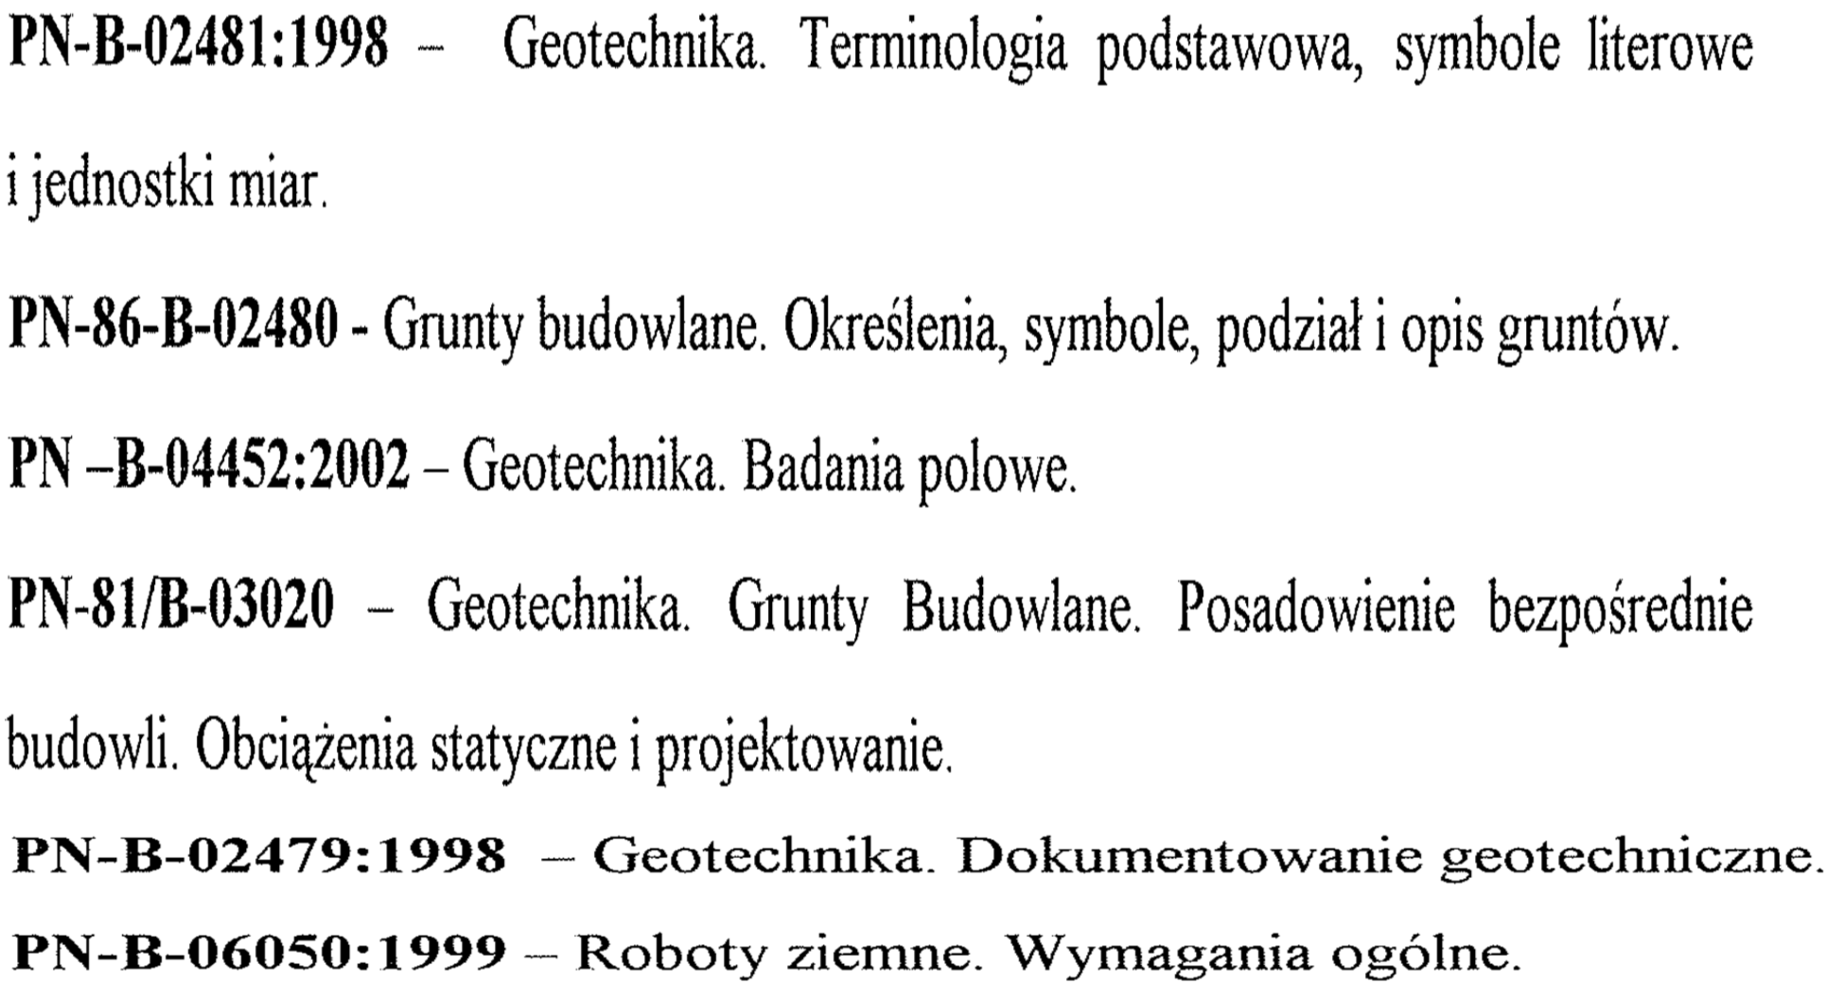
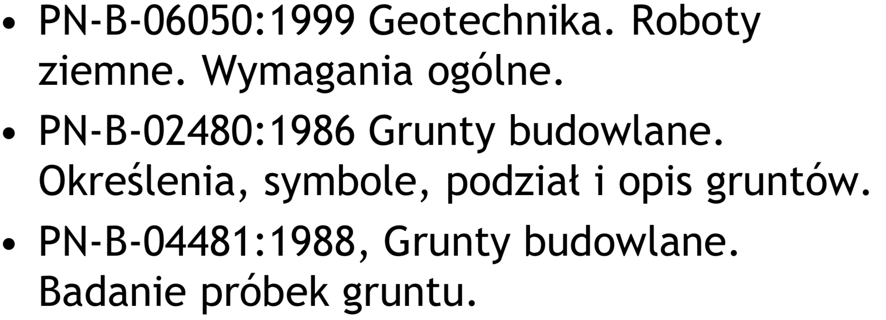
Normy

Slide 4
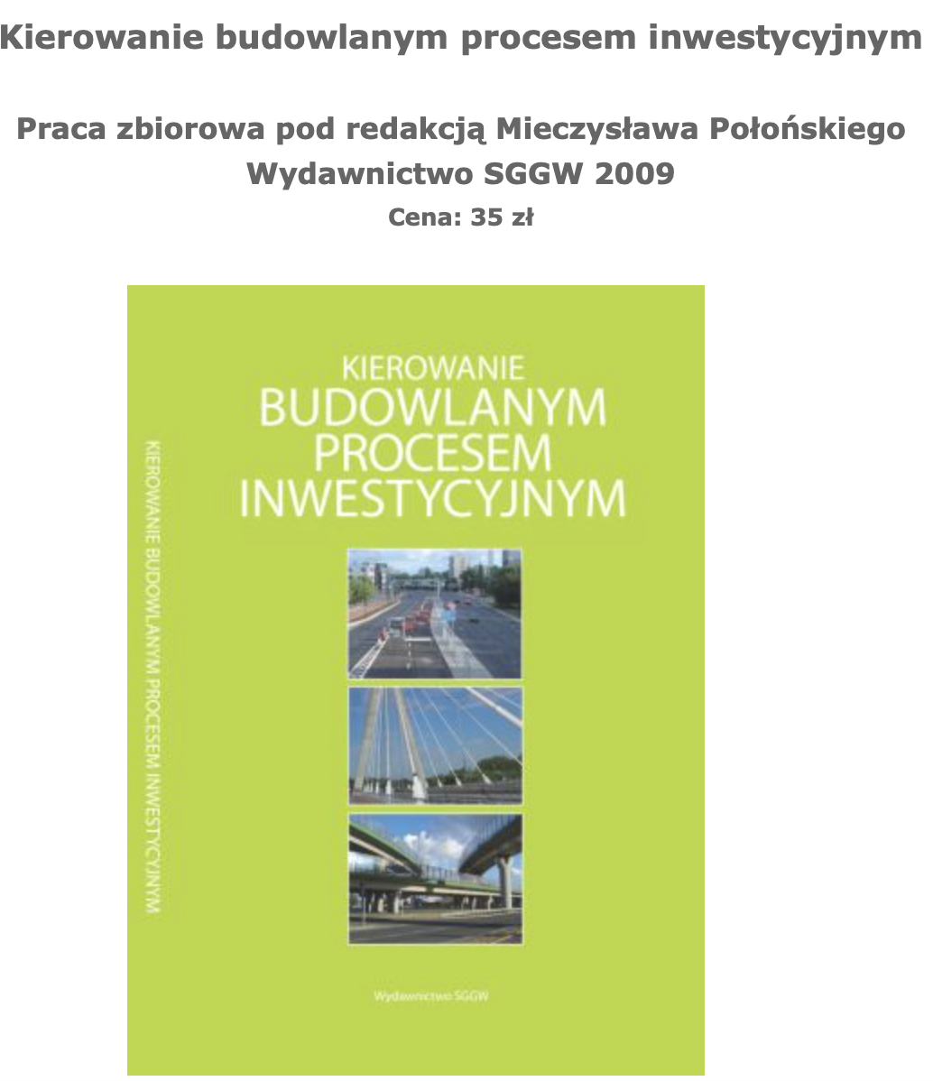

Literatura

Slide 5
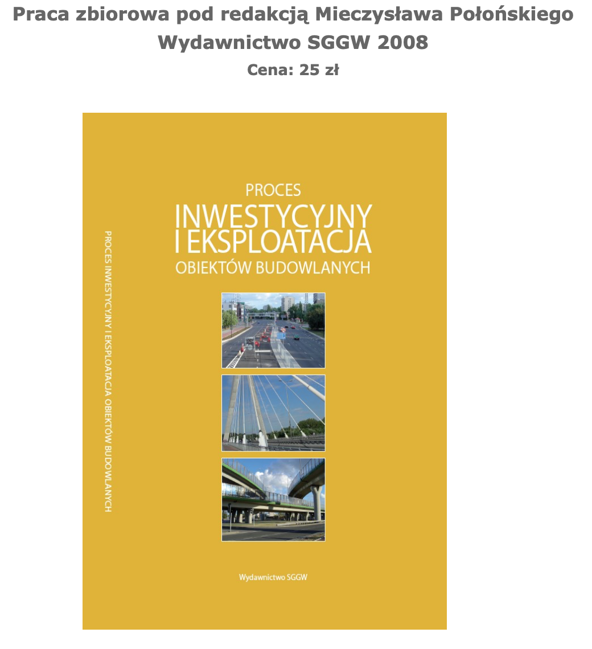
Literatura

Slide 6
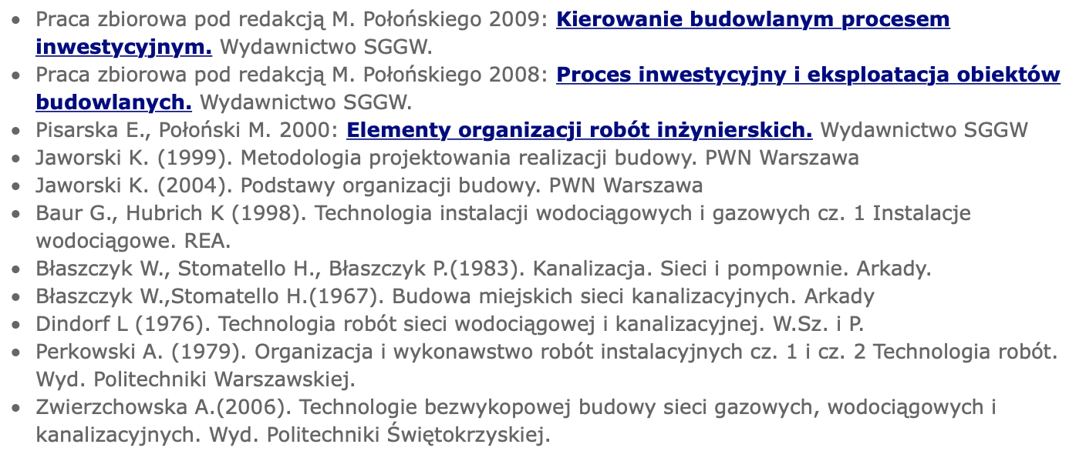
Literatura

Slide 7
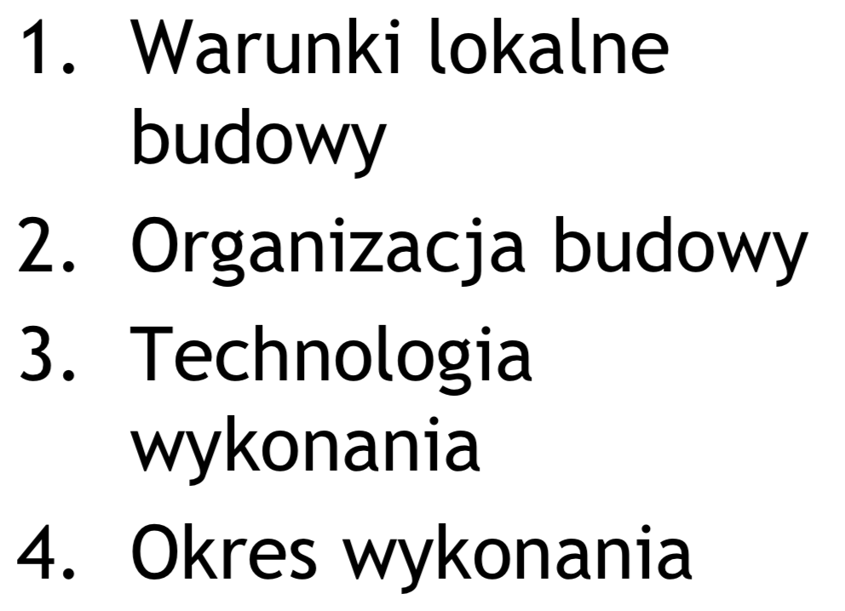
Czynniki wpływające na koszty budowy

Slide 8
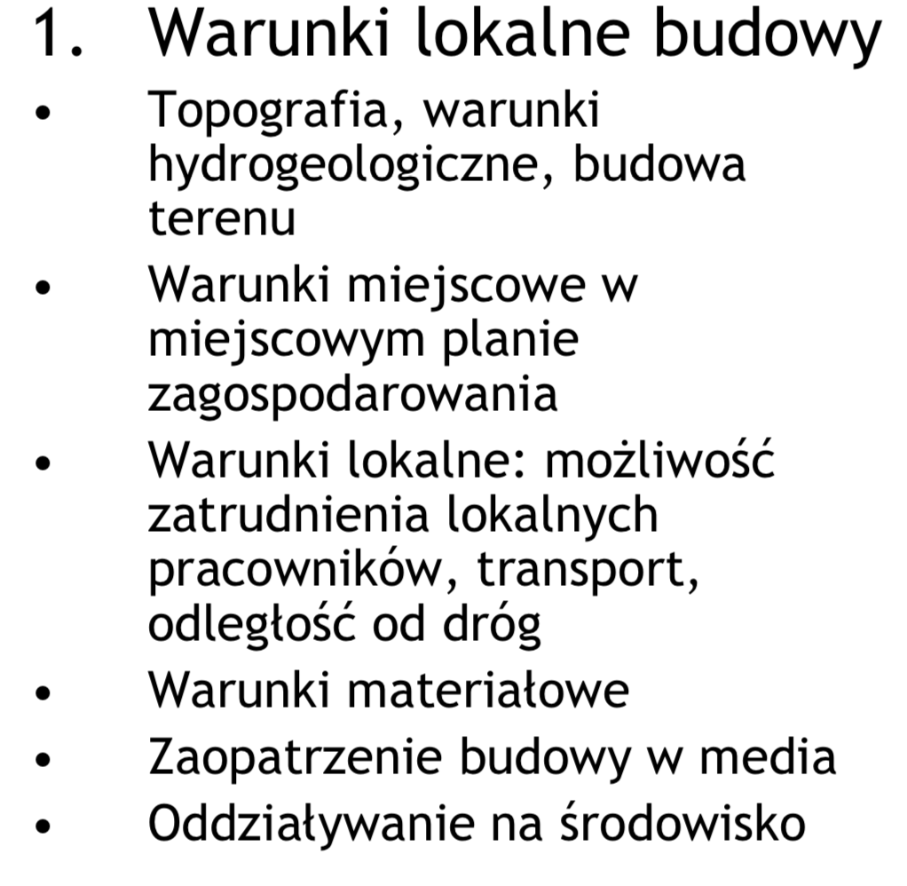
Czynniki wpływające na koszty budowy

Slide 9
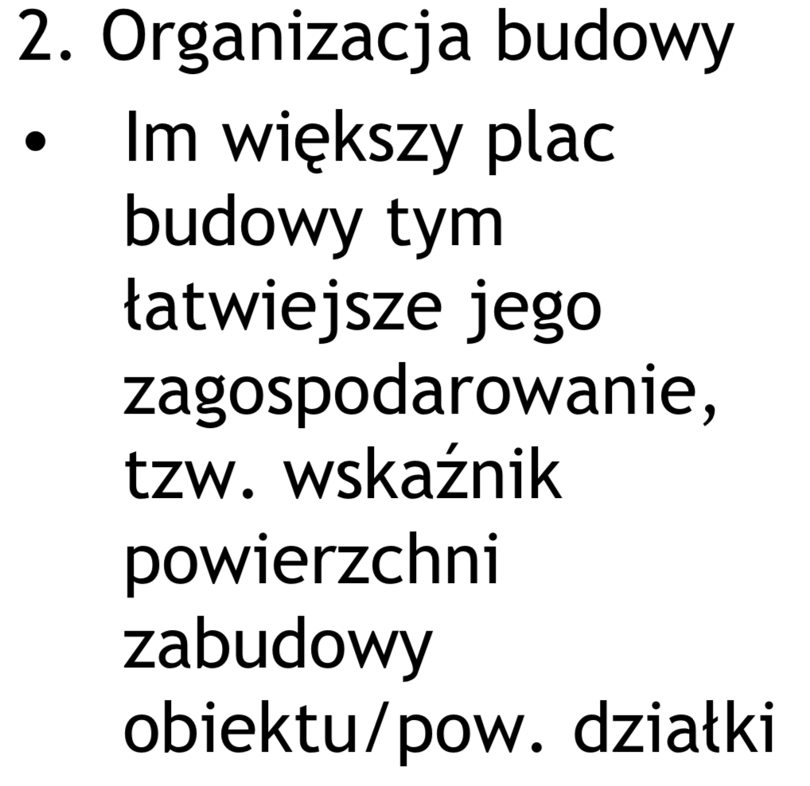
Czynniki wpływające na koszty budowy

Slide 10
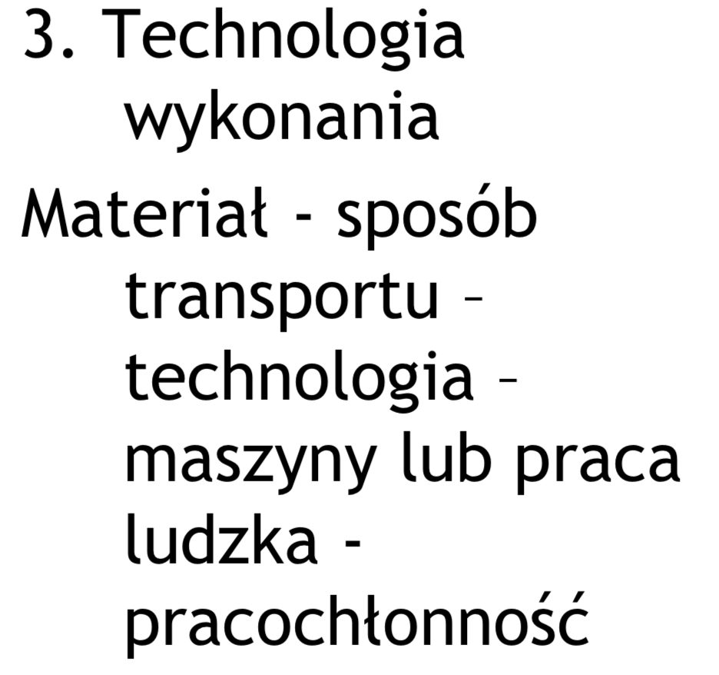
Czynniki wpływające na koszty budowy

Slide 11
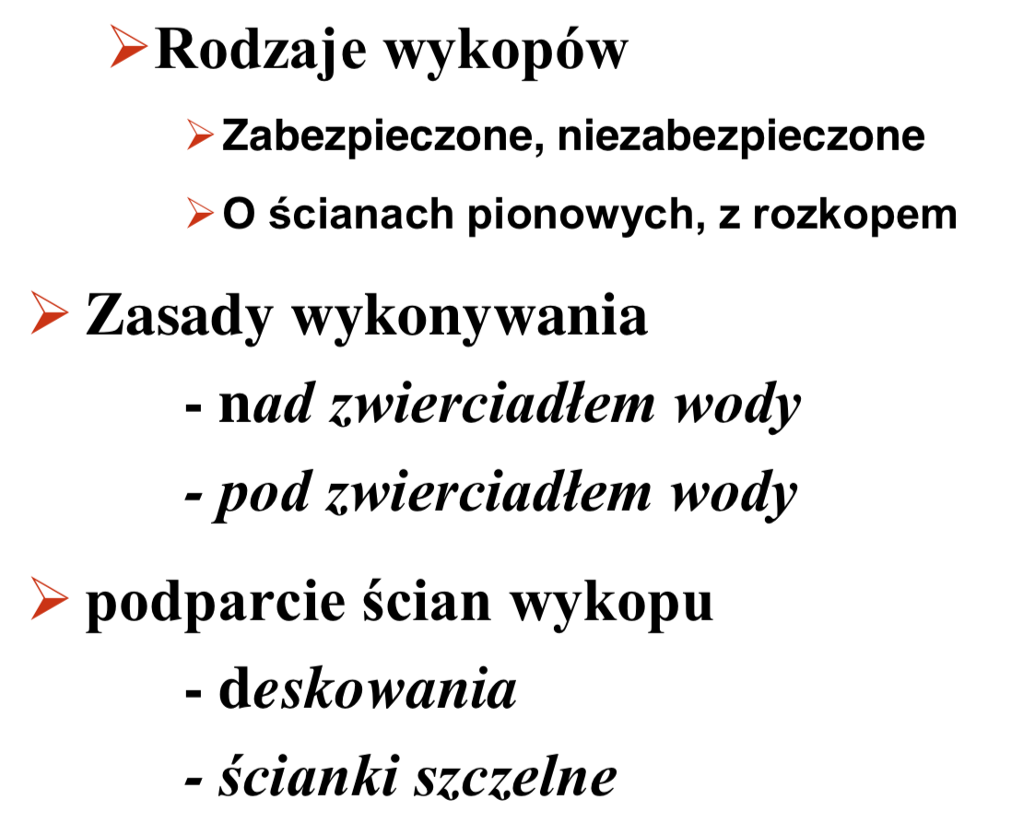
Technologia robót ziemnych

Slide 12
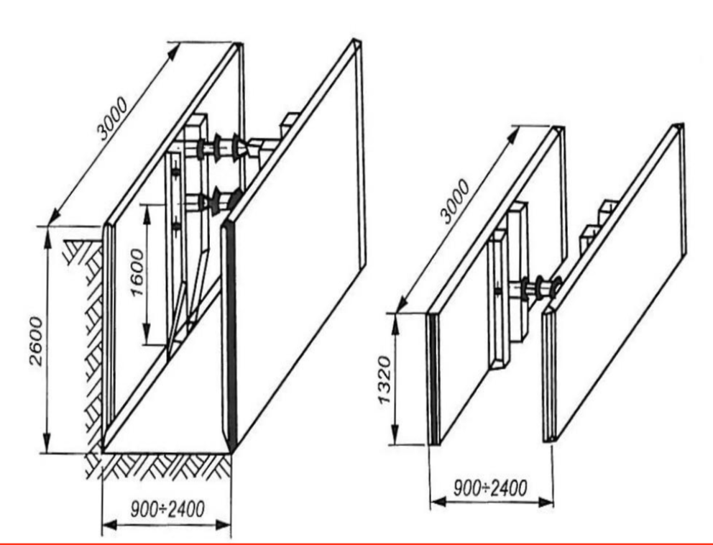
Technologia robót ziemnych
Umacnianie wykopów – wykopy rozparte

Slide 13
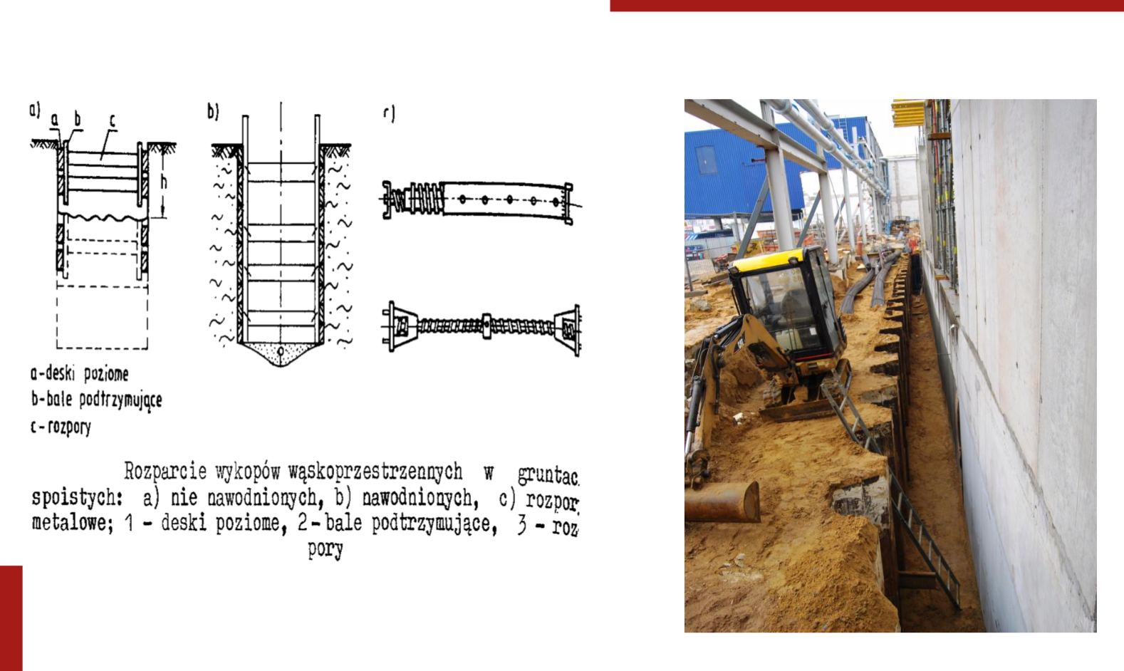
Technologia robót ziemnych
Umacnianie wykopów – wykopy rozparte

Slide 14
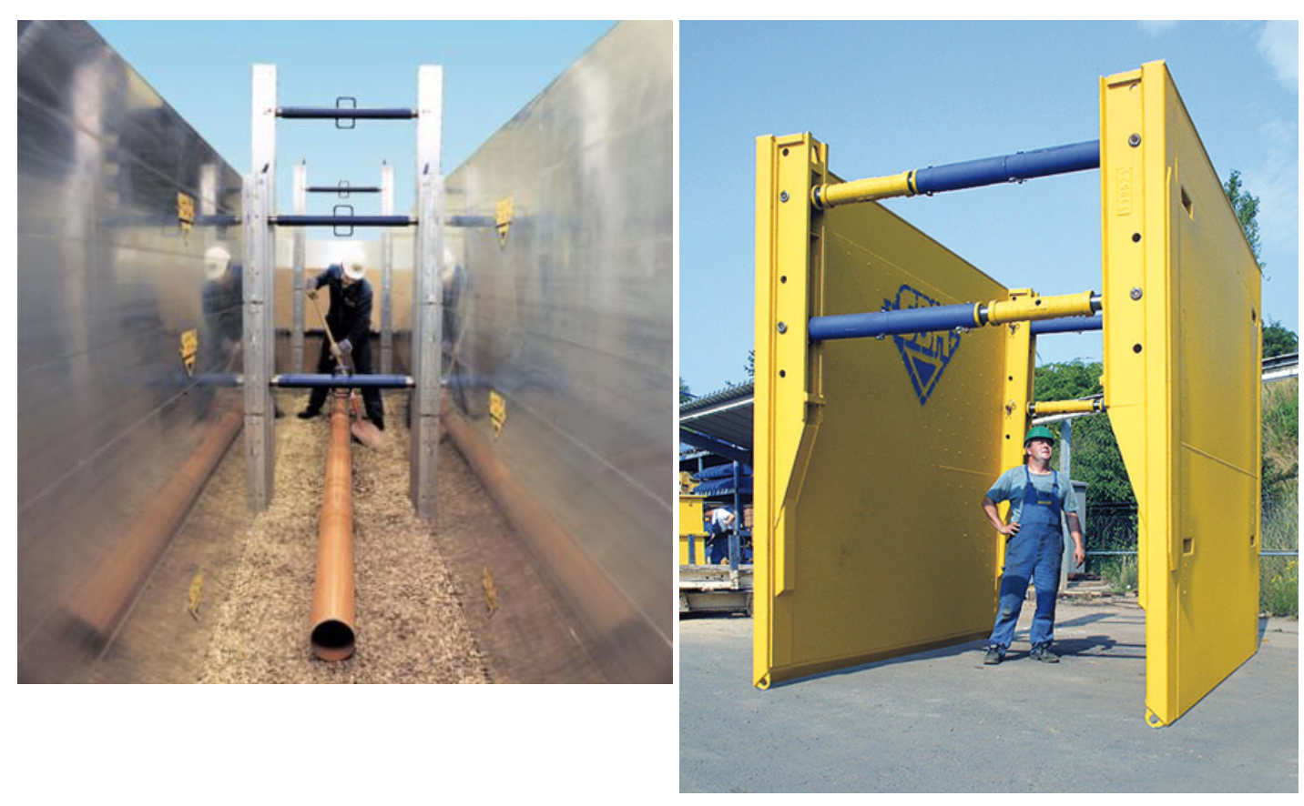
Technologia robót ziemnych
Umacnianie wykopów – wykopy rozparte

Slide 15
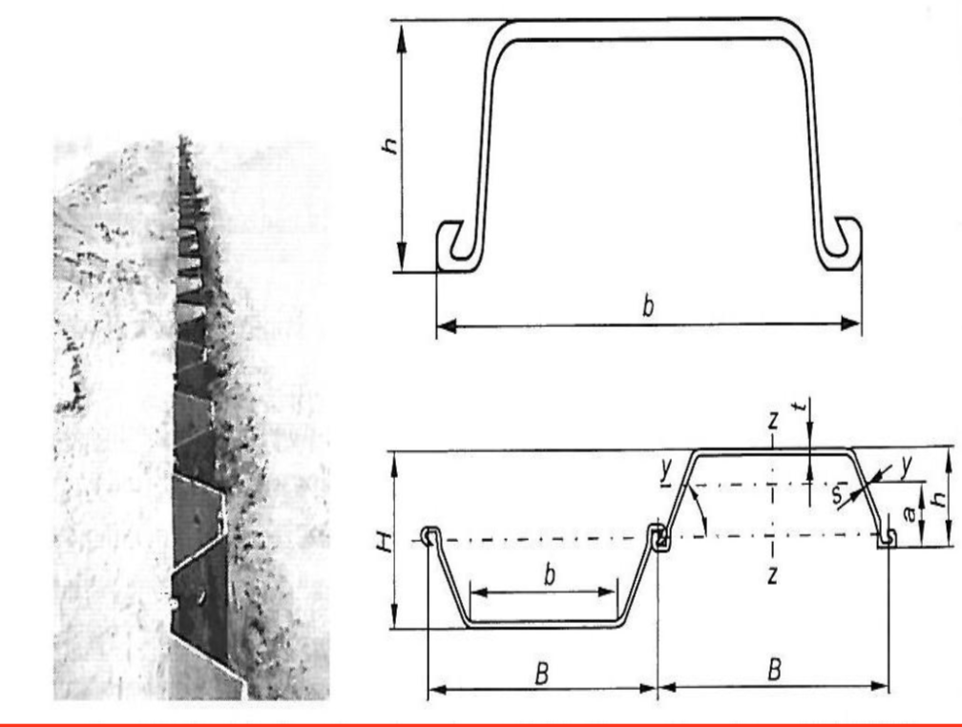
Technologia robót ziemnych
Umacnianie wykopów – ścianki szczelne

Slide 16
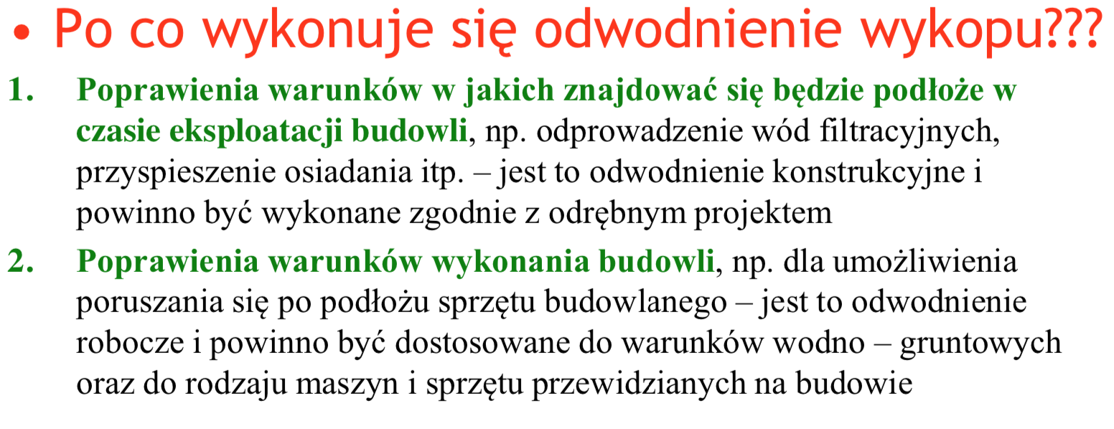
Technologia robót ziemnych
Odwadnianie wykopów

Slide 17
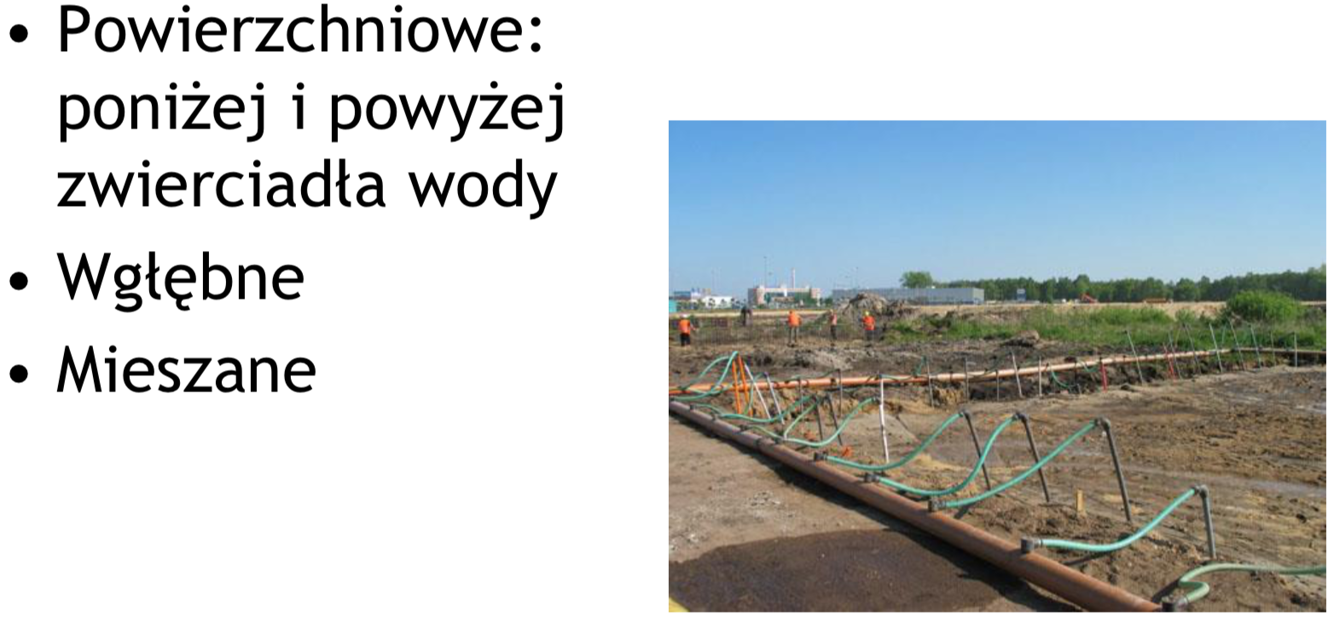
Technologia robót ziemnych
Odwadnianie wykopów

Slide 18
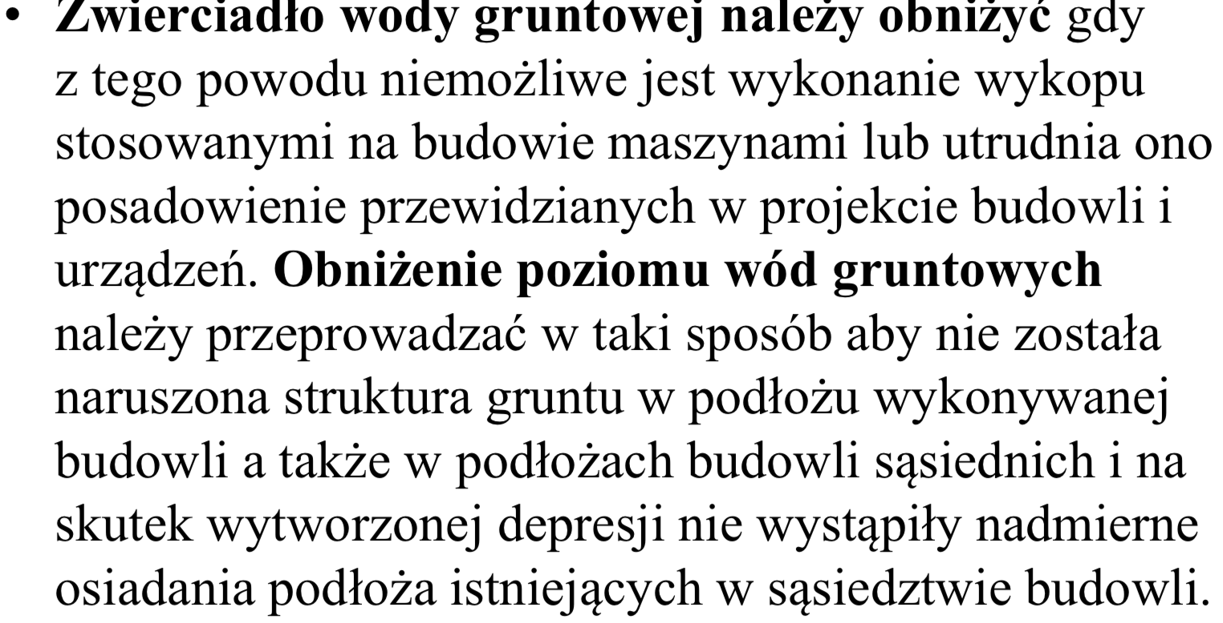
Technologia robót ziemnych
Odwadnianie wykopów

Slide 19
Technologia robót ziemnych
Odwadnianie wykopów
Najprostszym sposobem odwodnienia terenu, na którym prowadzi się roboty ziemne, jest wykonanie rowów terenowych, zapewniających grawitacyjne odprowadzenie wód deszczowych poza rejon objęty robotami.
Należy zapobiegać zdzieraniu wody odpadowej na dnie wykopu.
Można temu zapobiec, jeśli na dnie wykopu zostanie wykonana sieć rowków o niewielkim spadku w kierunku narożnika wykopu, a powierzchnia dna wykopu-ukształtowana z lekkim pochyleniem w kierunku rowków.
W narożniku wykopu gdzie następuje odprowadzenie przez rowki wód z dna wykopu, należy wykonać studzienkę zbiorczą, z której, zależnie od intensywności opadów, wybiera się wiadrami lub wypompowuje mechanicznie zbierającą się wodę.

Slide 20
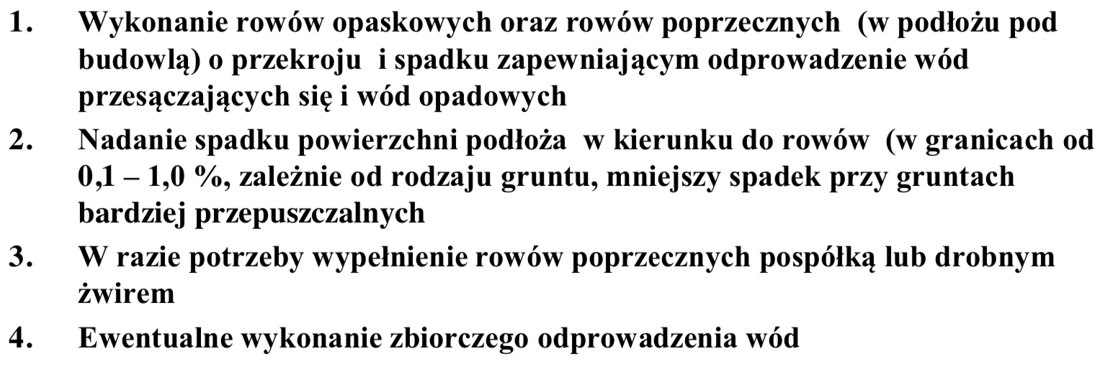
Technologia robót ziemnych
Odwadnianie wykopów

Slide 21
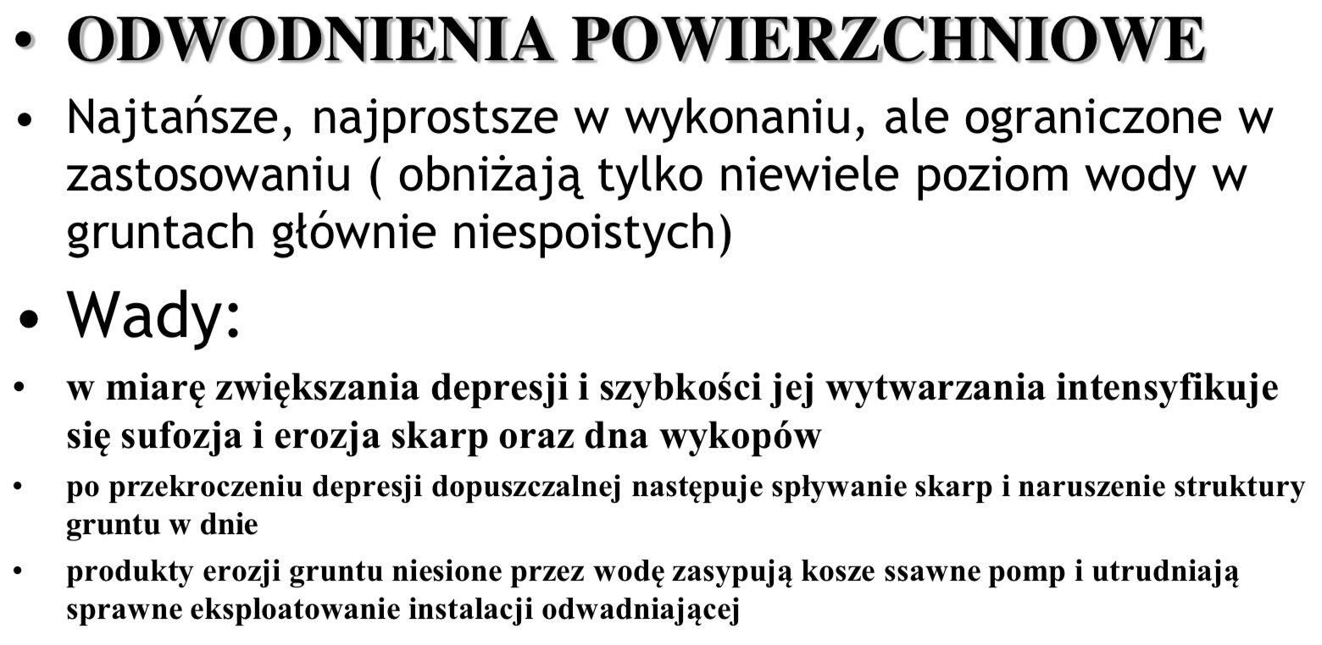
Technologia robót ziemnych
Odwadnianie wykopów

Slide 22
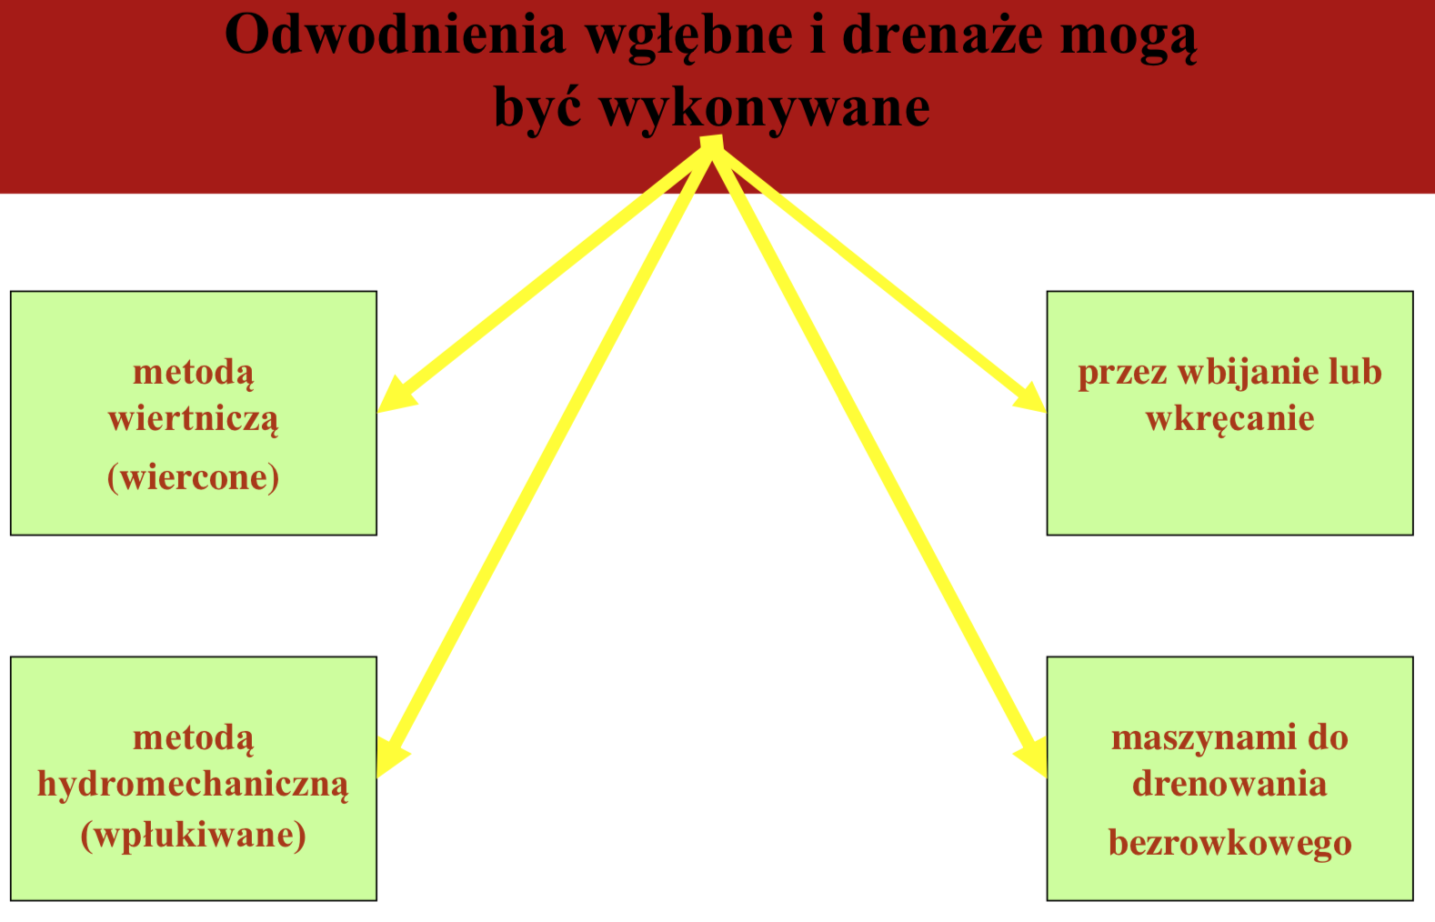
Technologia robót ziemnych
Odwadnianie wykopów

Slide 23
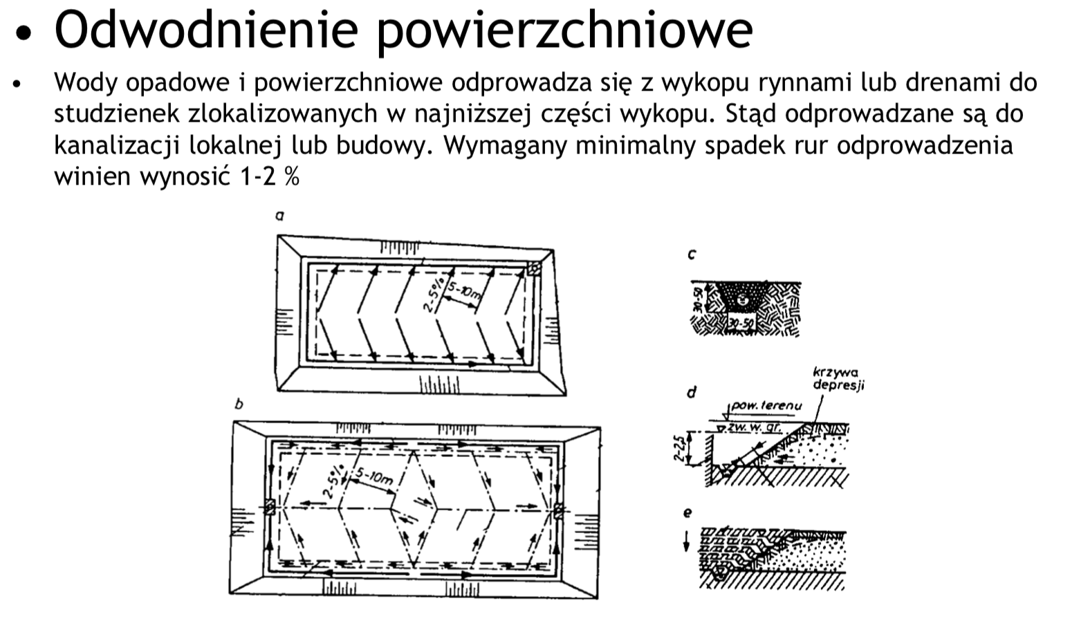
Technologia robót ziemnych
Odwadnianie wykopów

Slide 24
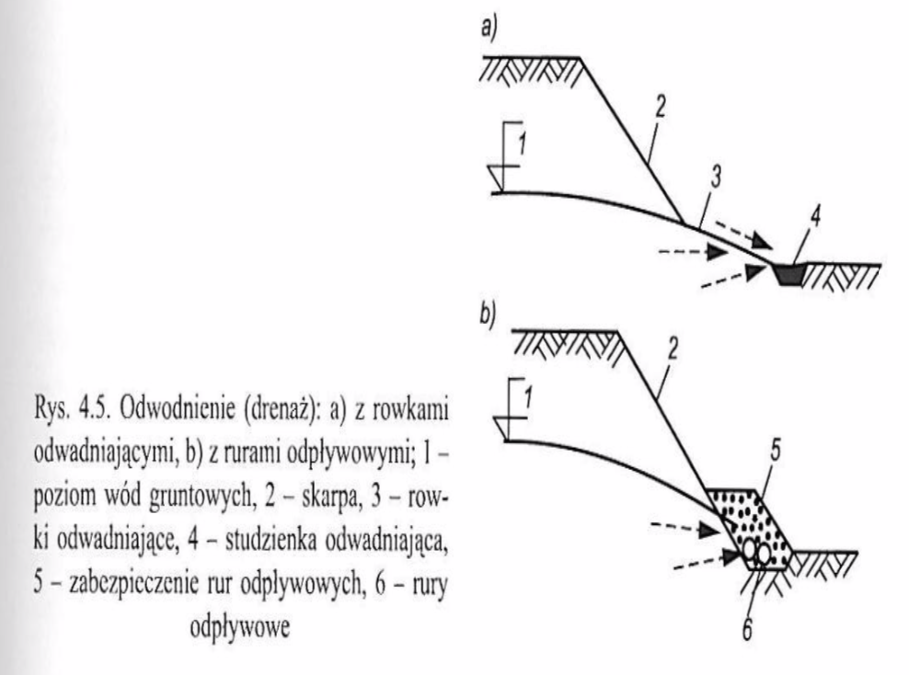
Technologia robót ziemnych
Odwadnianie wykopów

Slide 25
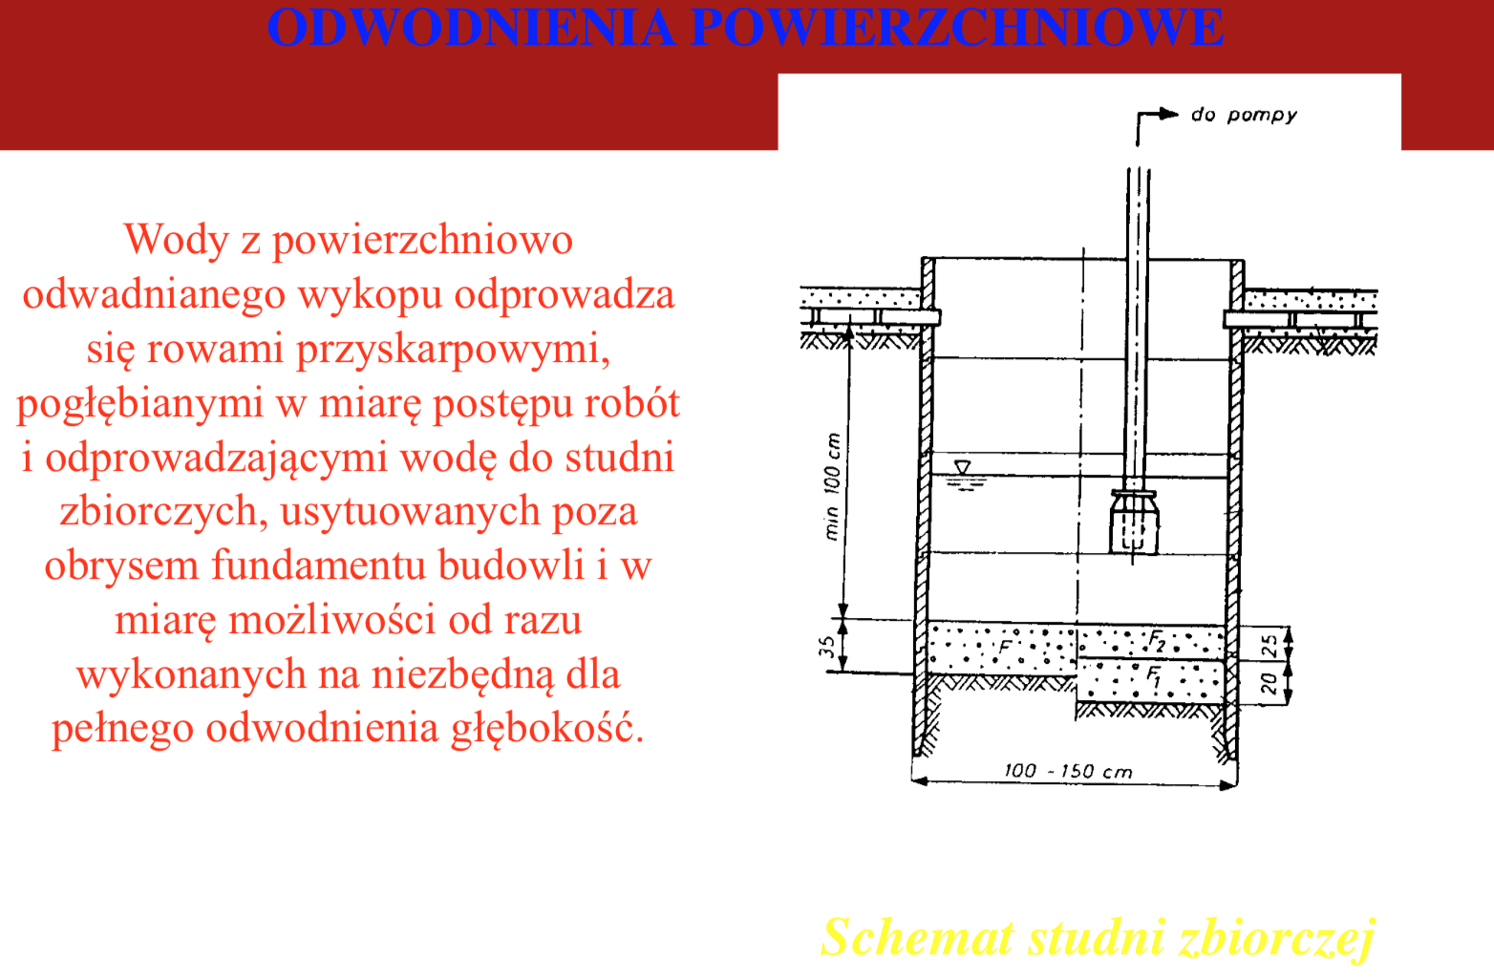
Technologia robót ziemnych
Odwadnianie wykopów

Slide 26
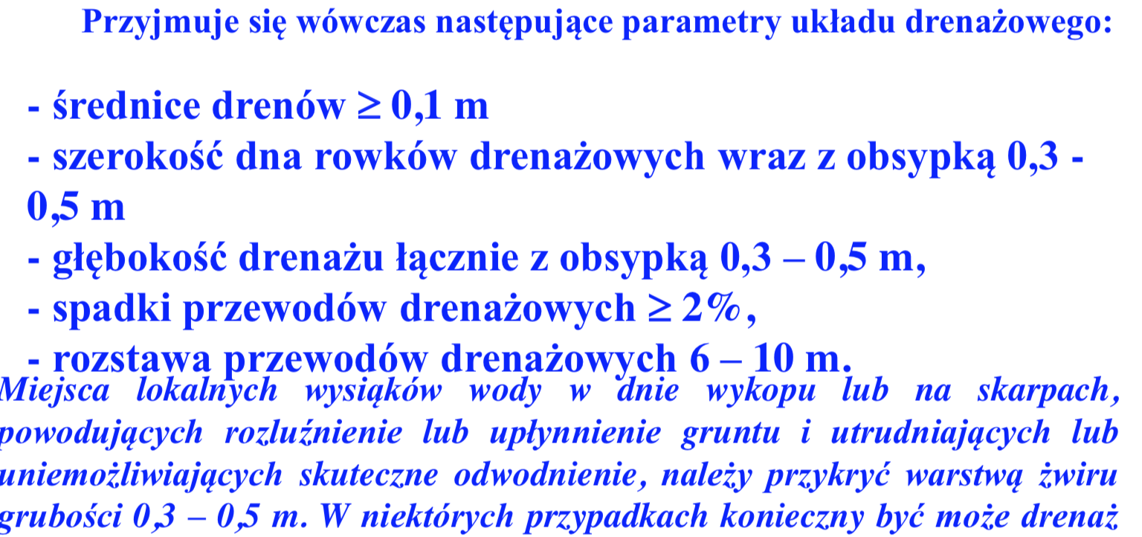
Technologia robót ziemnych
Odwadnianie wykopów - drenaże

Slide 27
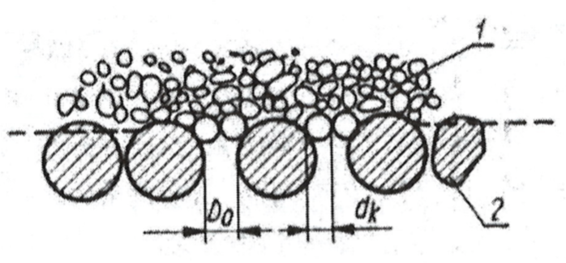
Filtry odwrotne
Filtr odwrotny jest konstrukcja gruntowa, wielowarstwowa, zabudowana z gruntów o odpowiednio dobranym uziarnieniu.
Cel: bezpieczne odprowadzenie wód filtracyjnych z nasypów hydrotechnicznych do drenaży rurowych lub pryzmowych .
1, grunt chroniony
2, filtr grunt chroniący

Slide 28
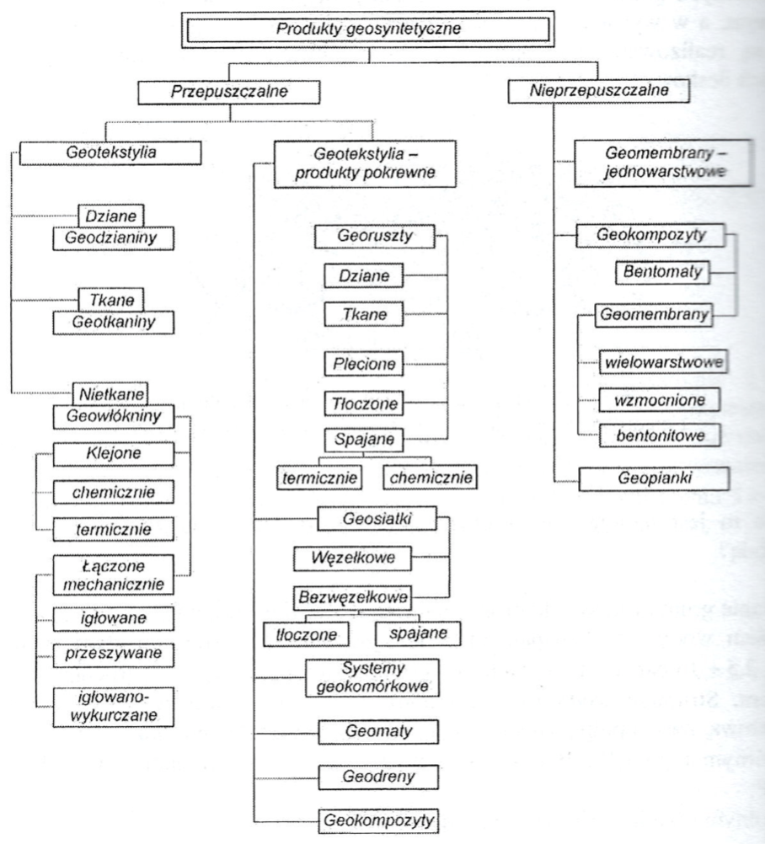
Filtry odwrotne
Obecnie technologia wykonania pracochłonnych i kosztownych gruntowych filtrów odwrotnych zastępowana jest rozwiązaniami wykorzystującymi różnego rodzaju geosyntetyki.

Slide 29
Technologia robót ziemnych
Odwadnianie wykopów
Można - poza obrysem budowanego obiektu od strony, z której napływa woda lub też dookoła całej jego podziemnej części - wykonać drenaż.
Jest to sieć rurek ceramicznych, ułożonych w rowkach wypełnionych żwirem i pospółką, odprowadzających grawitacyjnie wodę gruntową poza teren robót.
Konieczność zapewnienia odbioru wody odpompowywanej z wykopu, studni depresyjnych lub napływającej z drenażu.
Najprościej jest doprowadzić tę wodę do istniejącej w pobliżu sieci kanalizacji deszczowej lub do rowów melioracyjnych albo innych powierzchniowych cieków wodnych

Slide 30
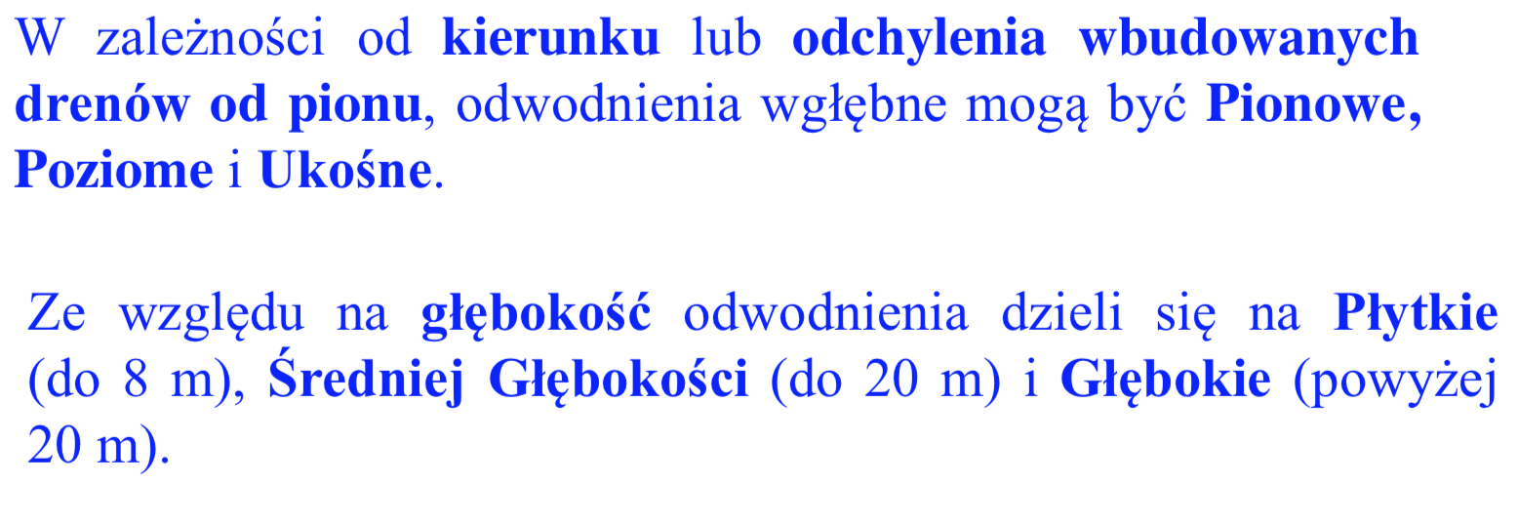
Technologia robót ziemnych
Odwadnianie wykopów wgłębne

Slide 31
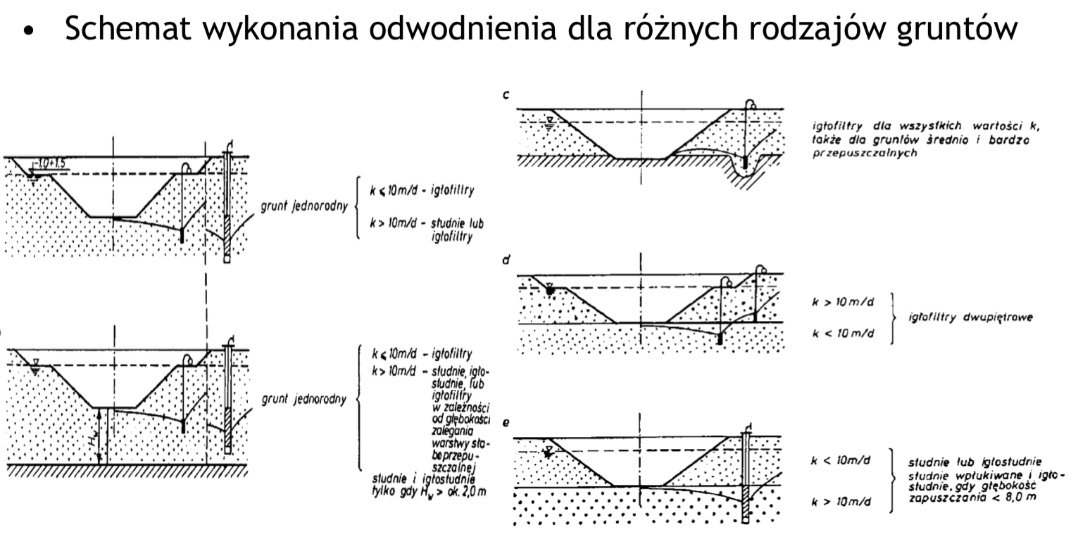
Technologia robót ziemnych
Odwadnianie wykopów wgłębne

Slide 32
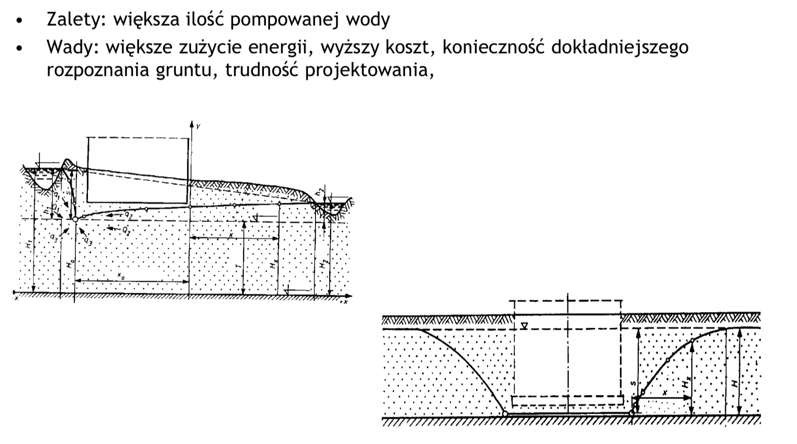
Technologia robót ziemnych
Odwadnianie wykopów wgłębne

Slide 33
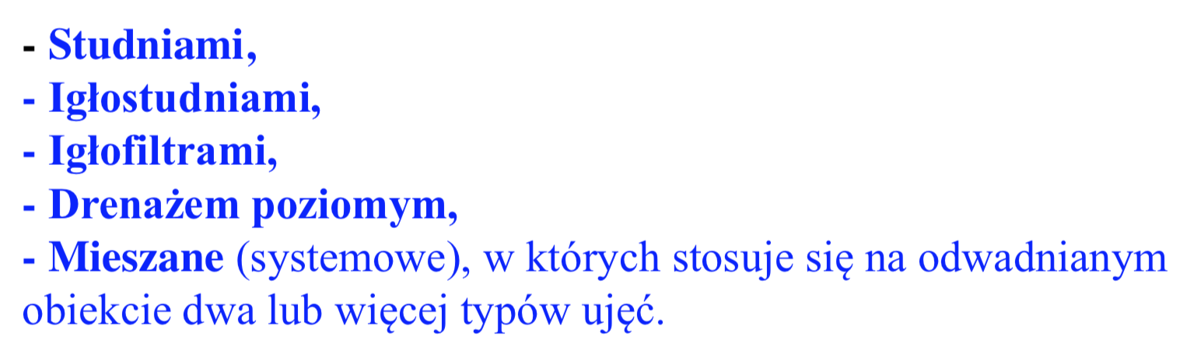
Technologia robót ziemnych
Odwadnianie wykopów ujęcie wód

Slide 34
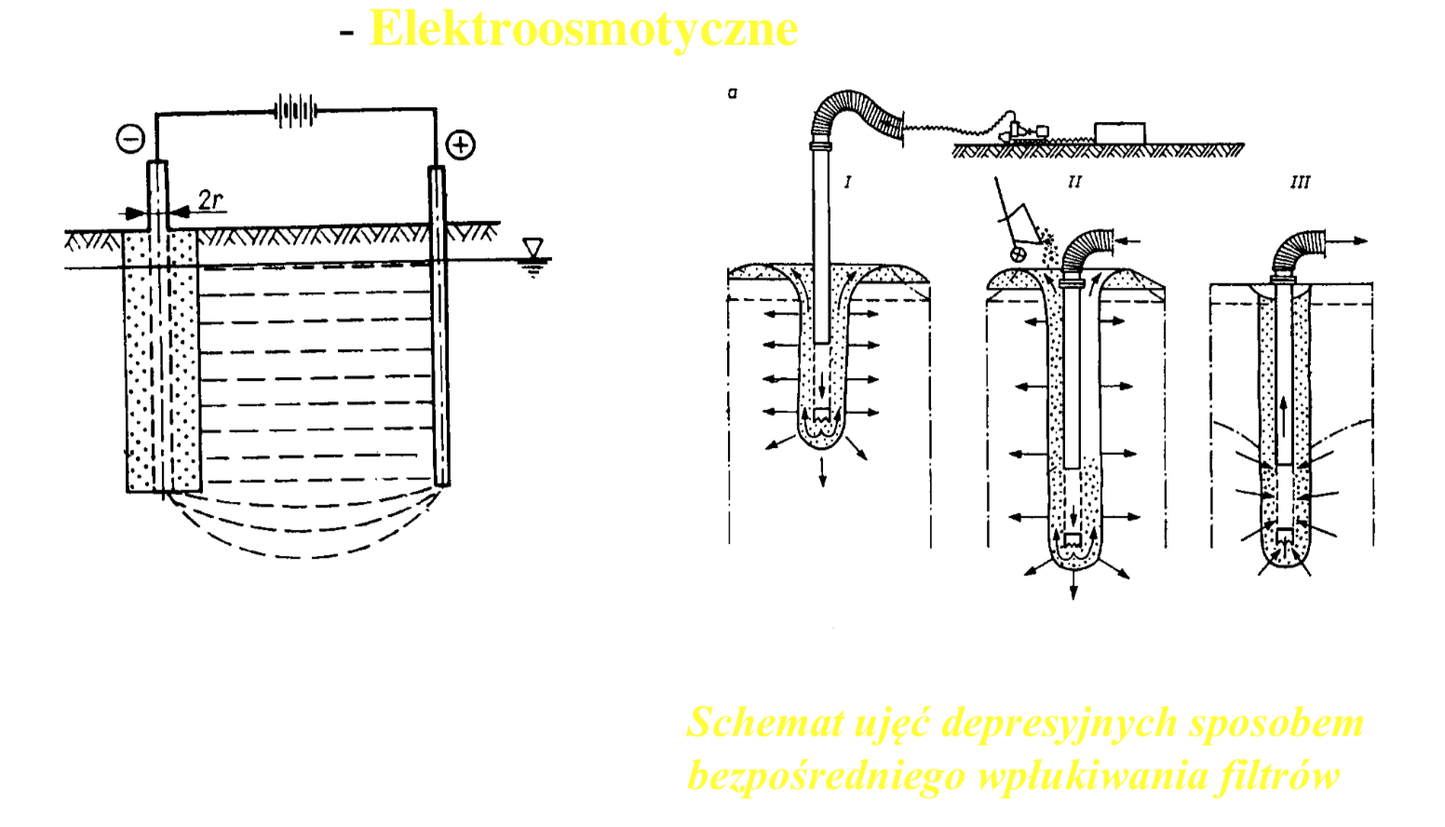
Technologia robót ziemnych
Odwadnianie wykopów ujęcie wód -

Slide 35
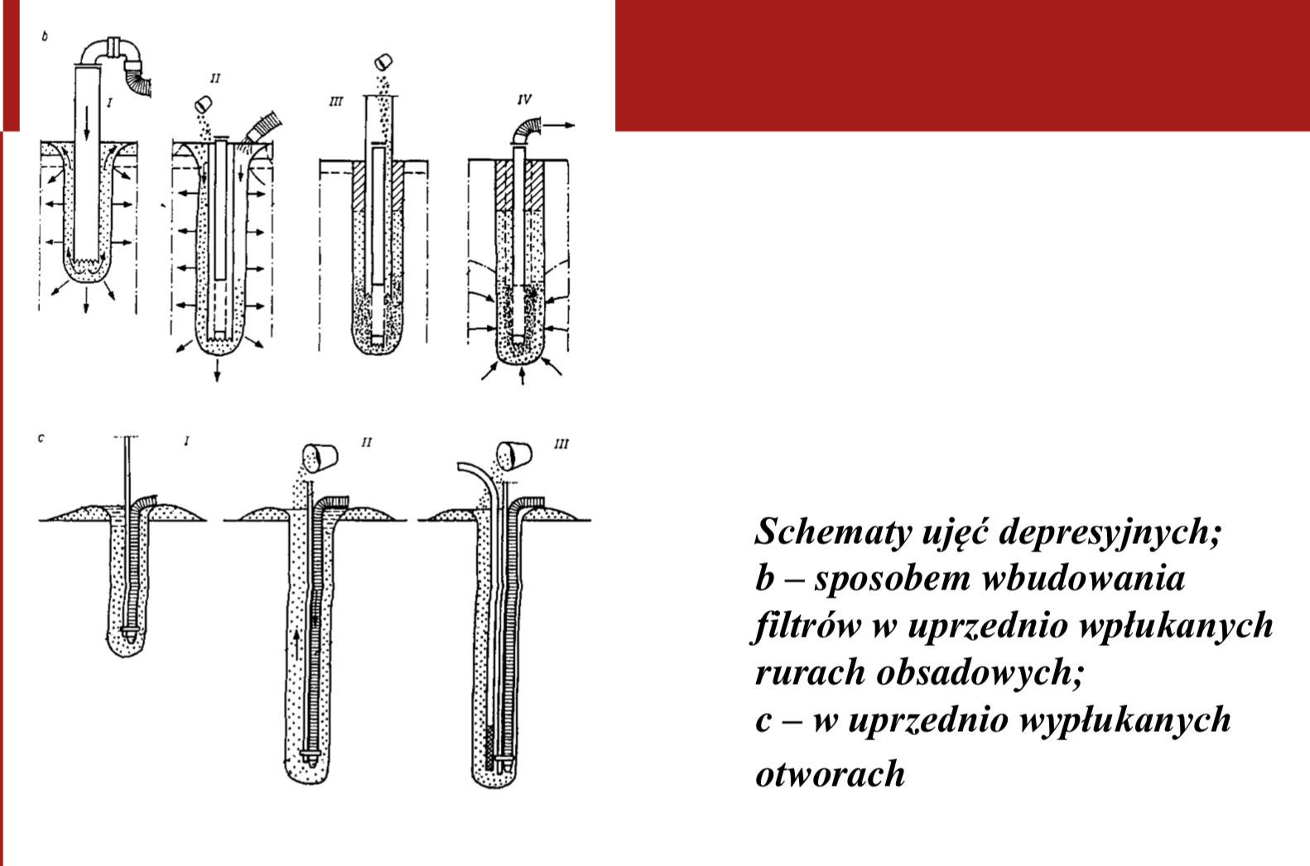
Technologia robót ziemnych
Odwadnianie wykopów ujęcie wód -

Slide 36
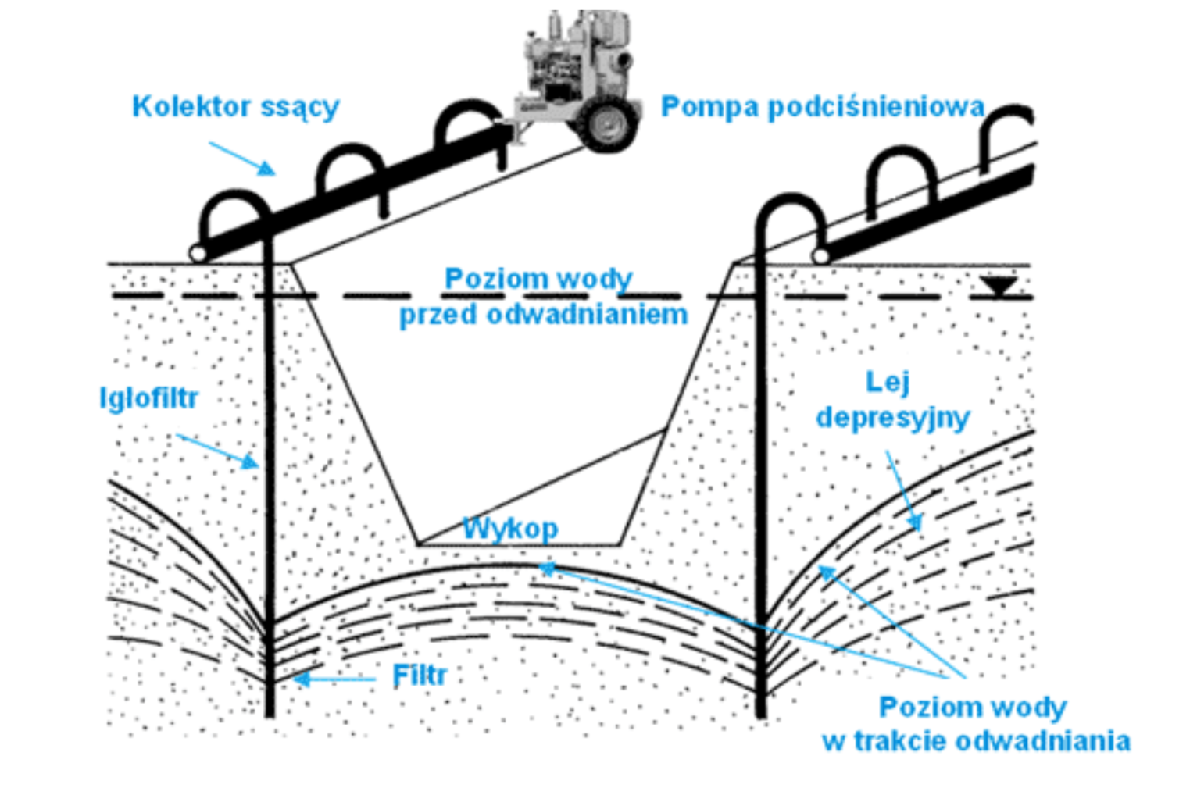
Technologia robót ziemnych
Odwadnianie wykopów igłofiltry

Slide 37
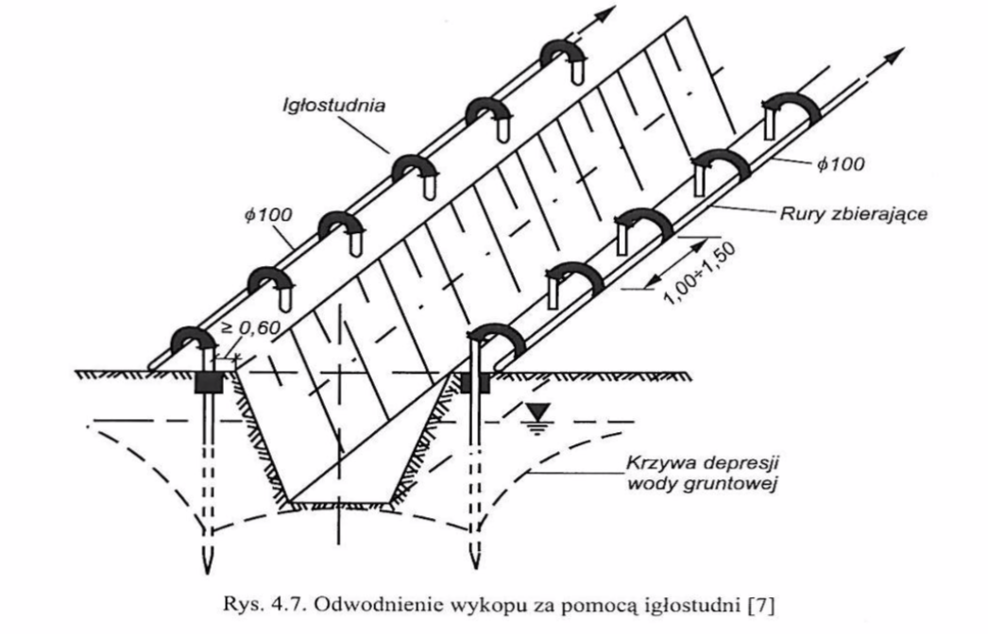
Technologia robót ziemnych
Odwadnianie wykopów igłofiltry

Slide 38
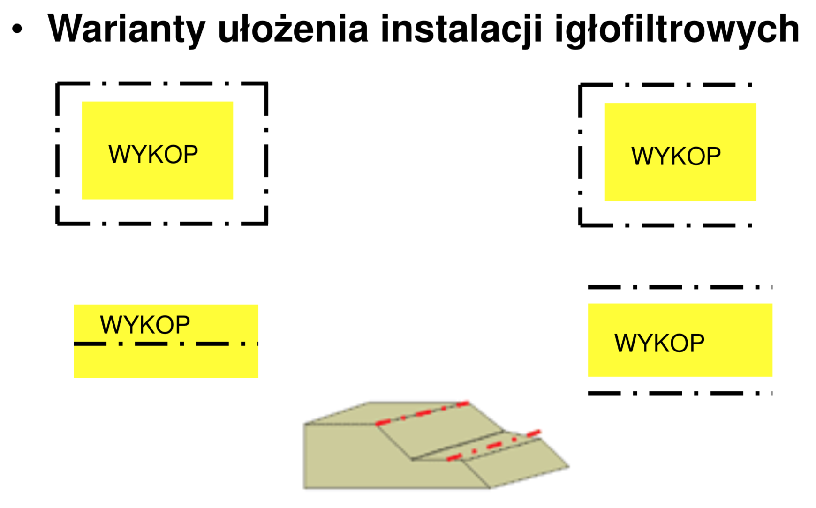
Technologia robót ziemnych
Odwadnianie wykopów igłofiltry

Slide 39
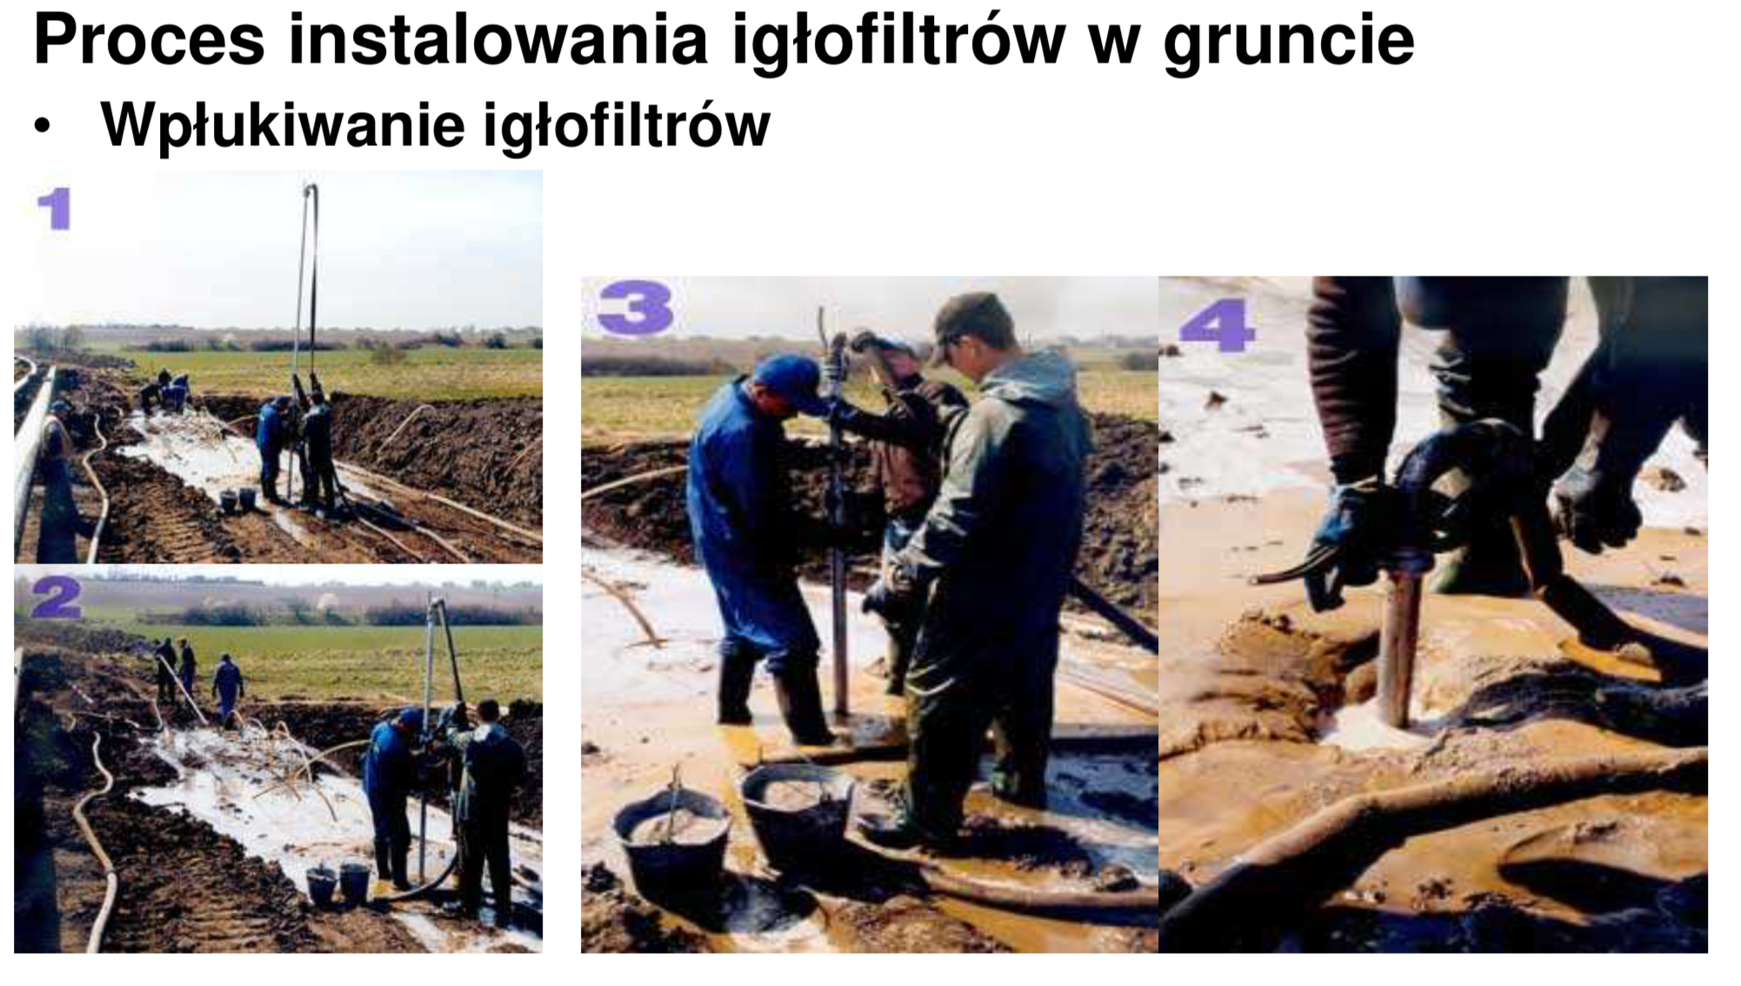
Technologia robót ziemnych
Odwadnianie wykopów igłofiltry

Slide 40
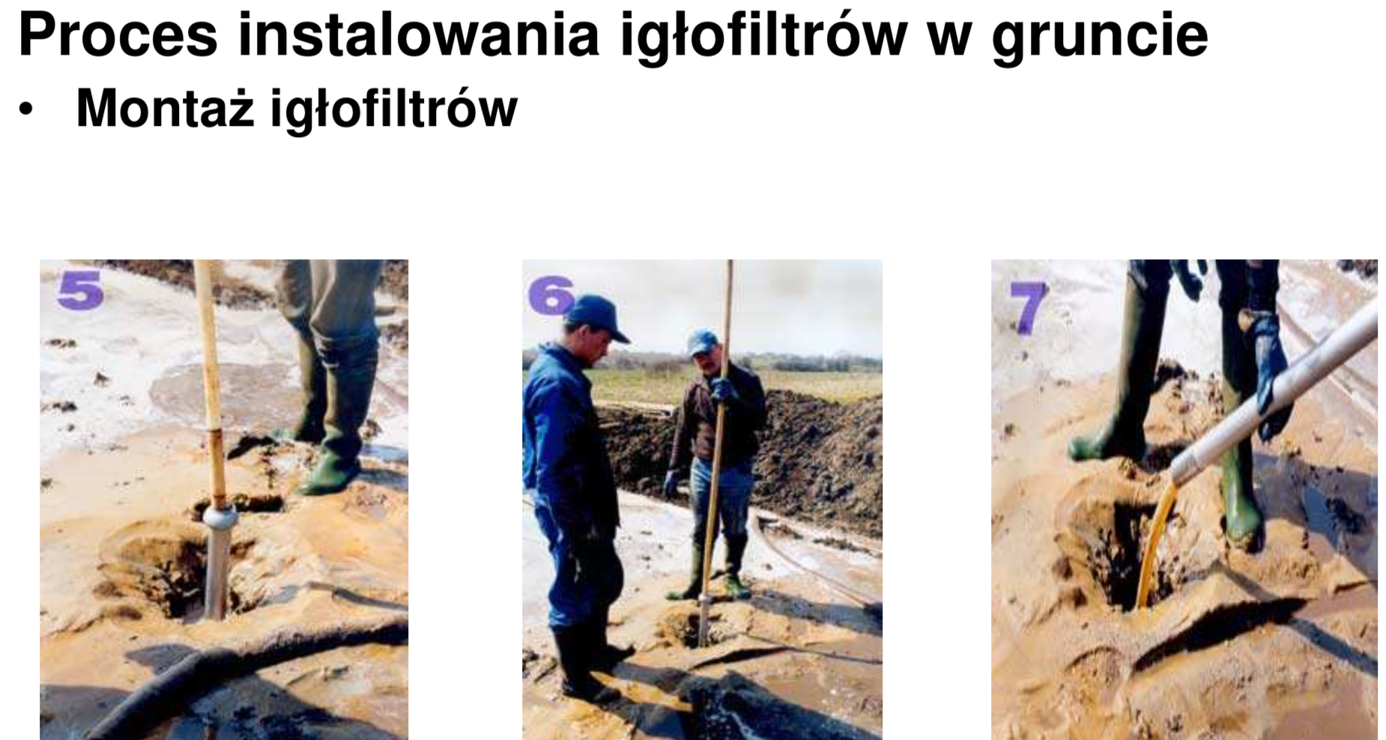
Technologia robót ziemnych
Odwadnianie wykopów igłofiltry

Slide 41
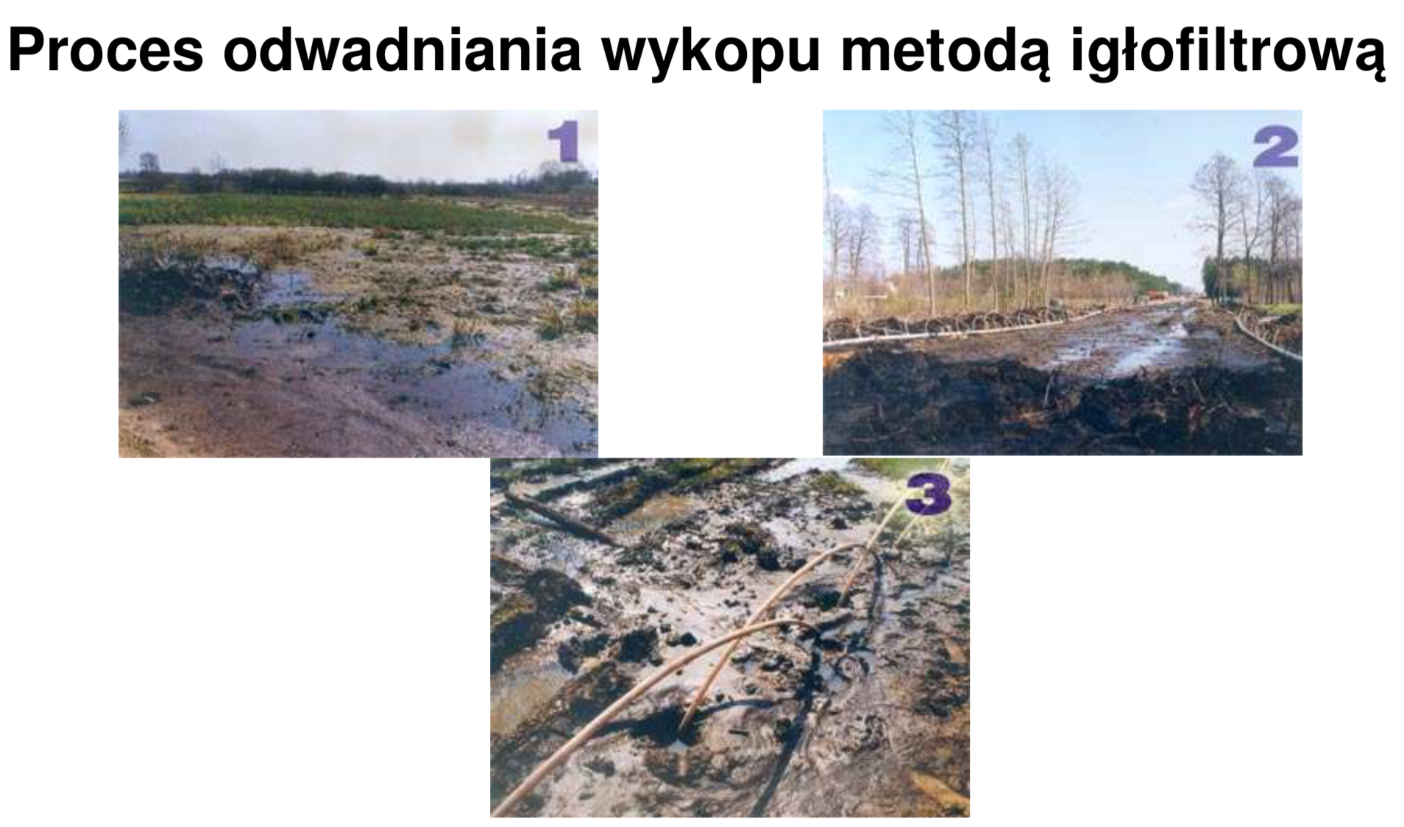
Technologia robót ziemnych
Odwadnianie wykopów igłofiltry

Slide 42
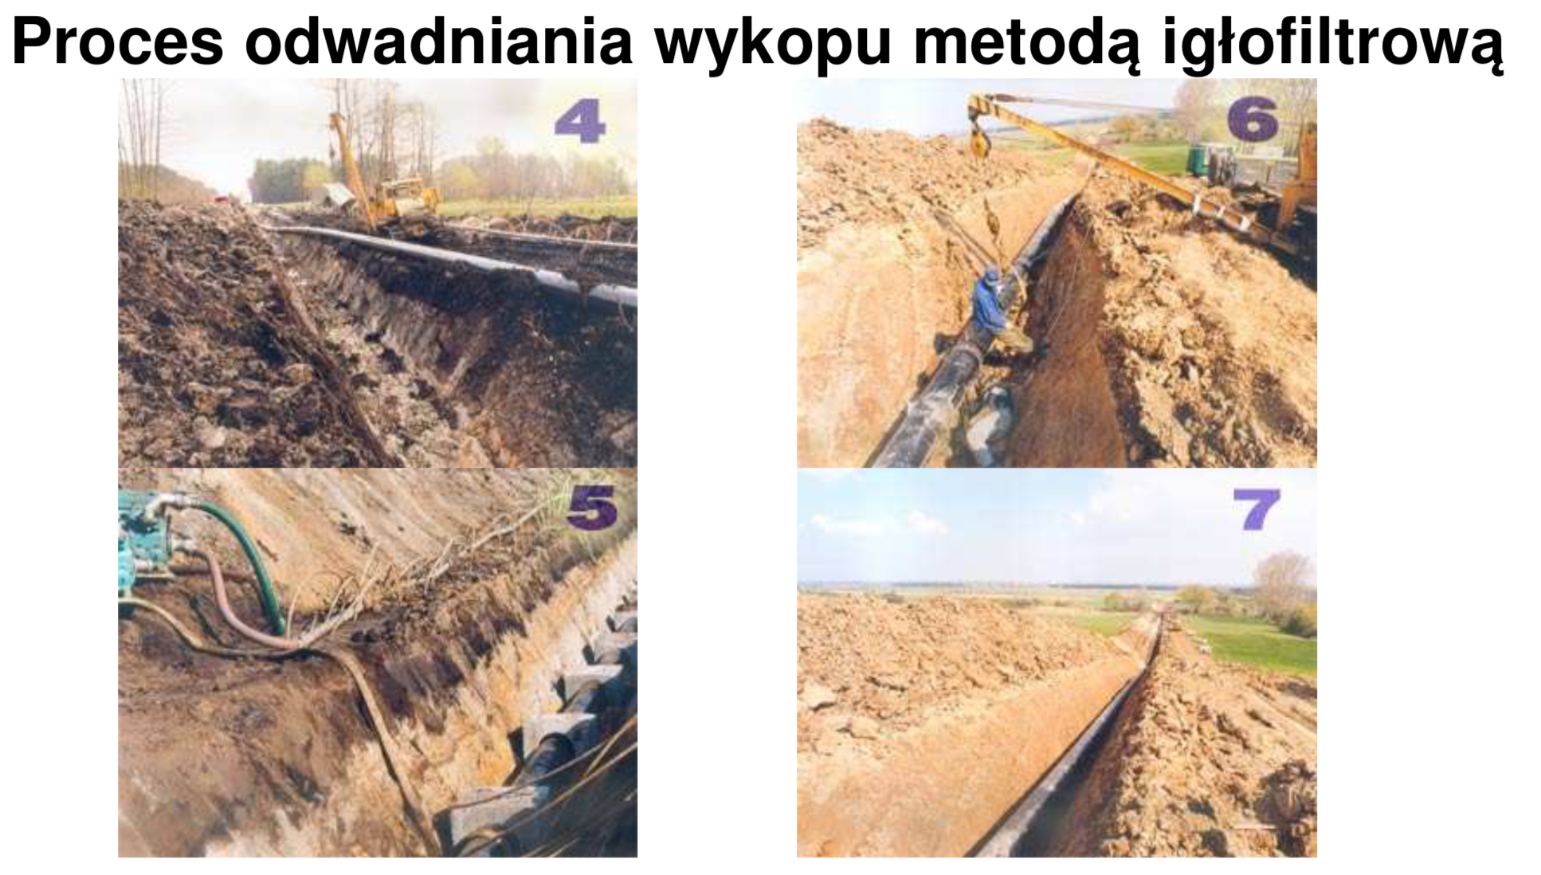
Technologia robót ziemnych
Odwadnianie wykopów igłofiltry

Slide 43
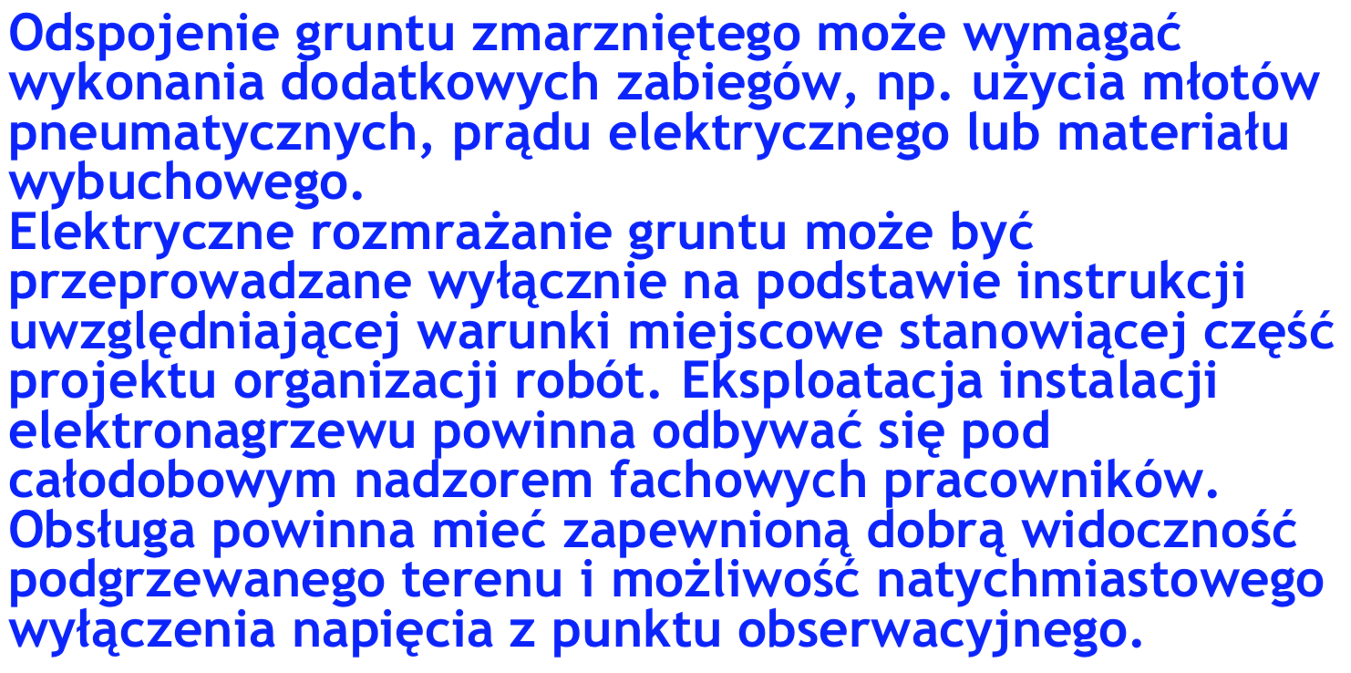
Roboty ziemne w okresie zimowym

Slide 44
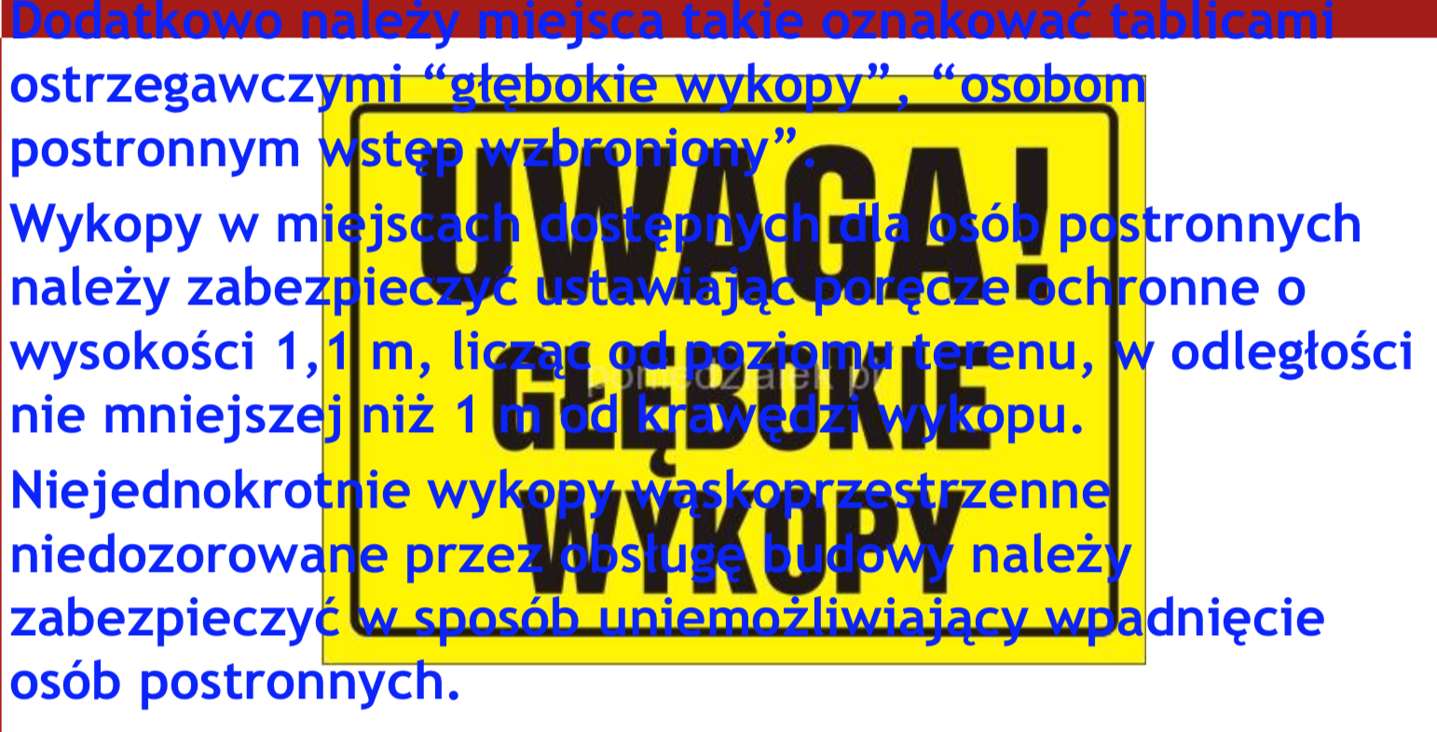
Roboty ziemne BHP

Slide 45
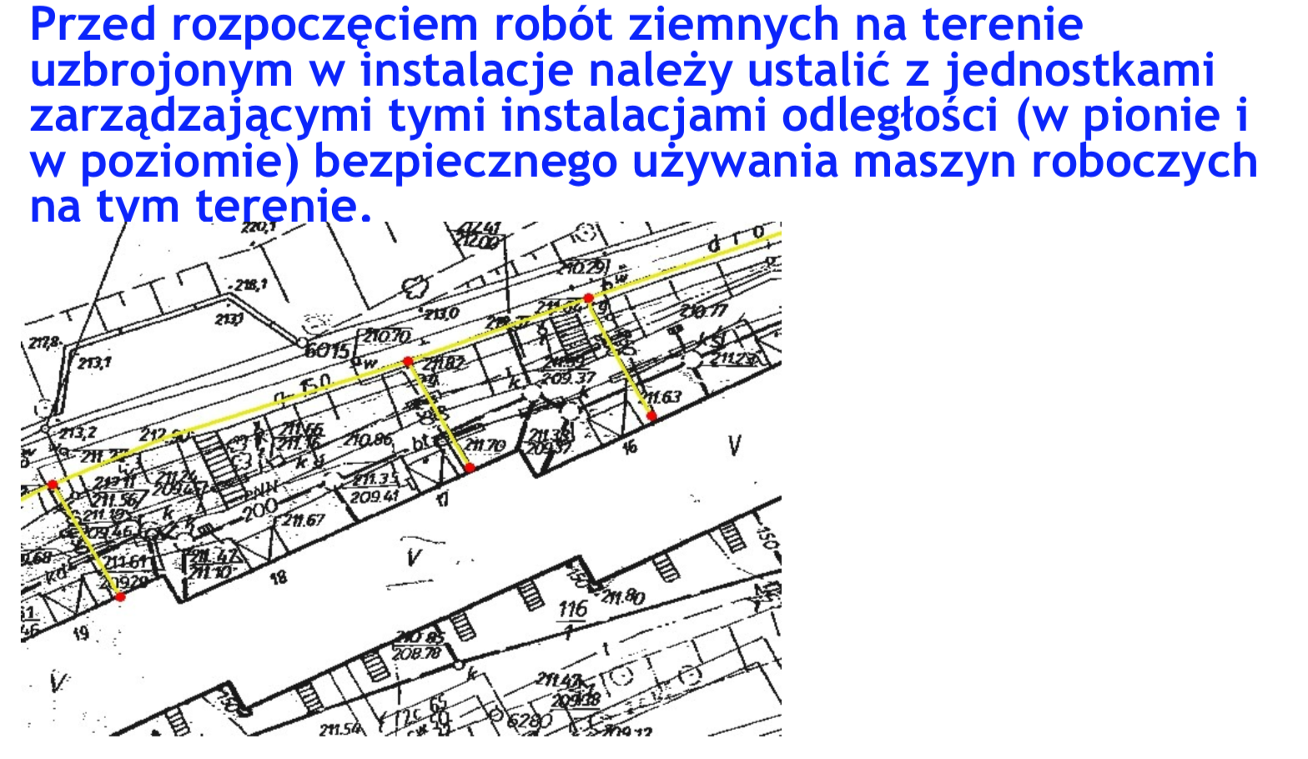
Roboty ziemne BHP

Slide 46
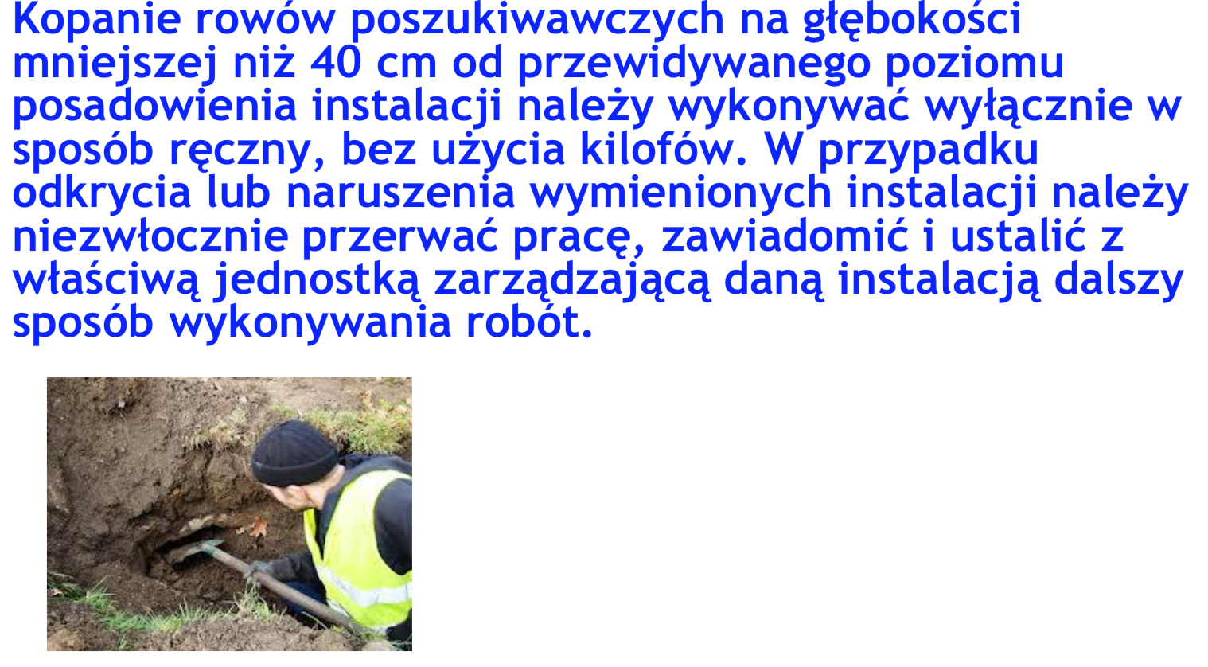
Roboty ziemne BHP

Slide 47
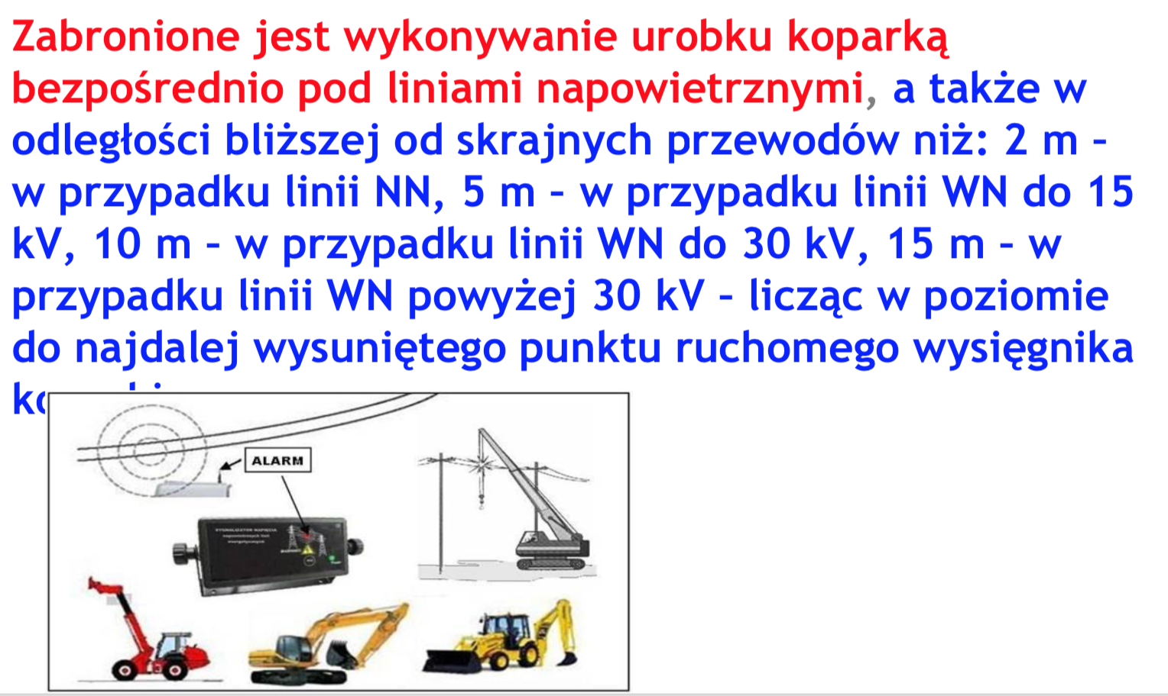
Roboty ziemne BHP

Slide 48
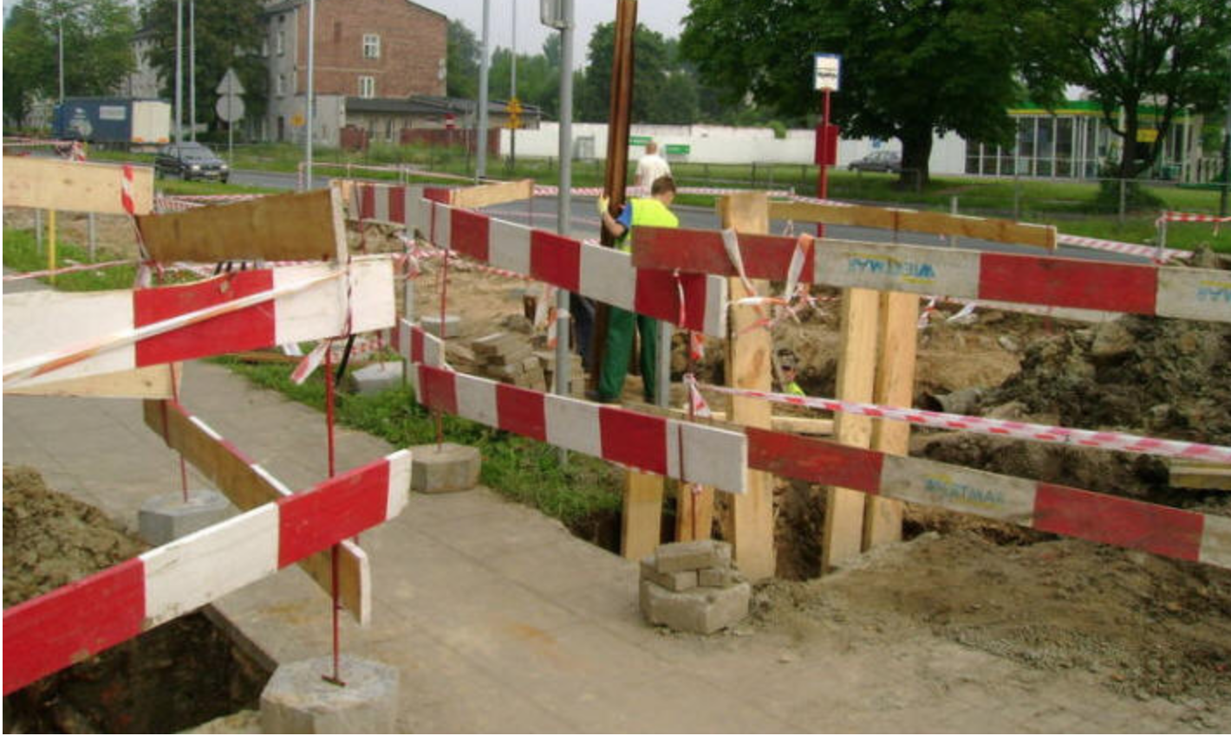
Roboty ziemne BHP

Slide 49
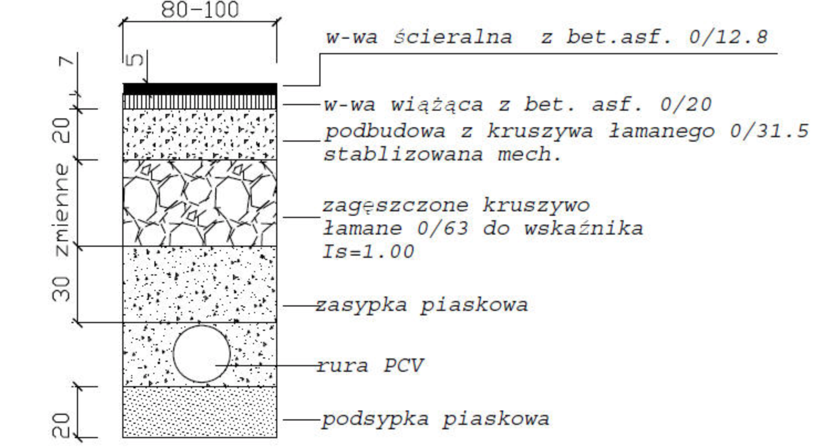
Ułożenie rur pod jezdnią

Slide 50
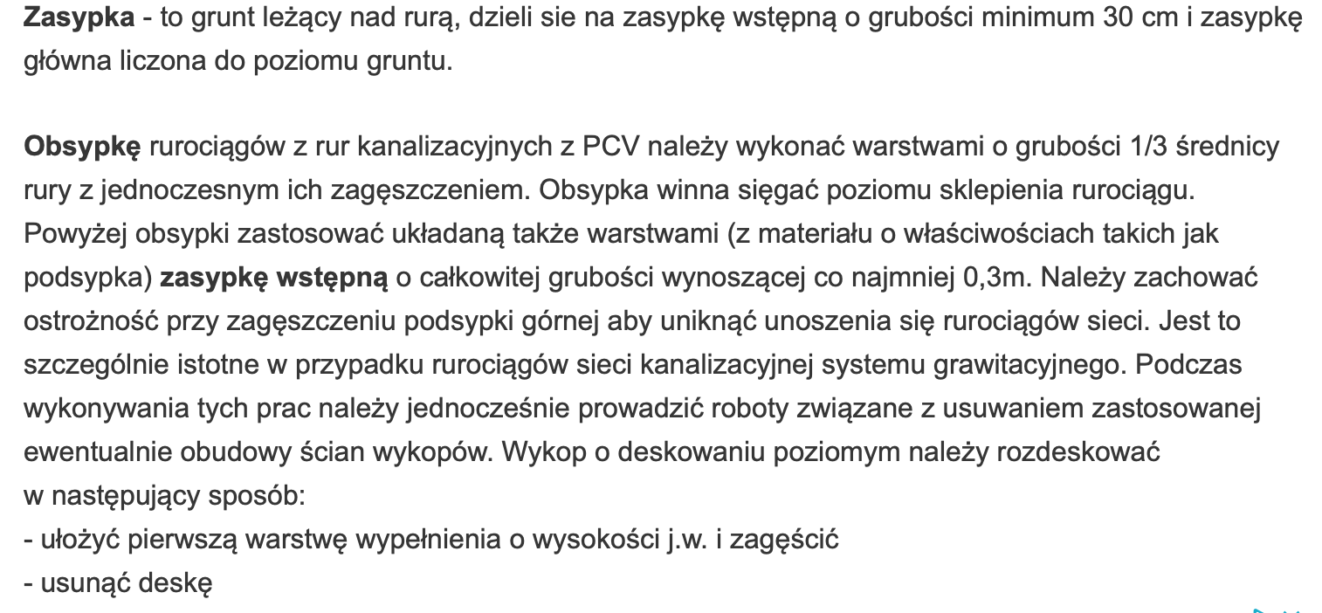
Ułożenie rur , zasypki

Slide 51
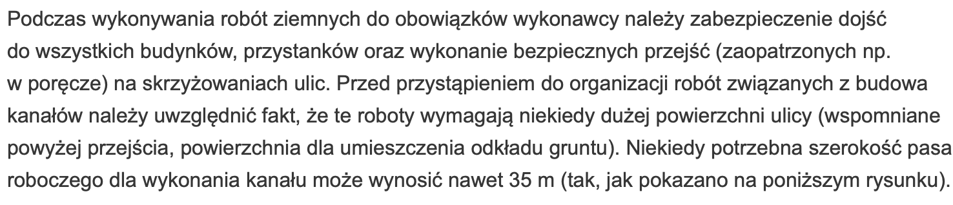
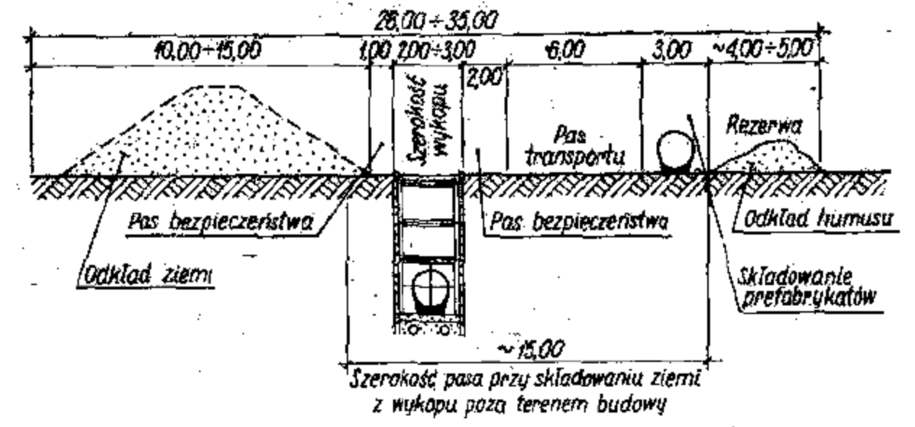
Zabezpieczenie wykopów

Slide 52

Wykopy pod kanalizacje

Slide 53

Wykopy pod kanalizacje

Slide 54

Wykopy pod kanalizacje

